Slide 1
Воспитатель группы №13 Полянка Бражникова Елена Валерьевна
Тема самообразования
в средней группе
«Развитие математических способностей через игровую деятельность»

Slide 2
Цель: Повышение своего теоретического уровня профессионального мастерства и компетентности.
Задачи:
Продолжать закреплять количественные и порядковые числительные, различать геометрические фигуры, ориентироваться в пространстве и во времени.
Продолжать развивать навыки самостоятельной деятельности детей, умственные способности, коммуникативные навыки.
Способствовать формированию дружеских взаимоотношений со сверстниками, уступчивости, умения договариваться.

Slide 3
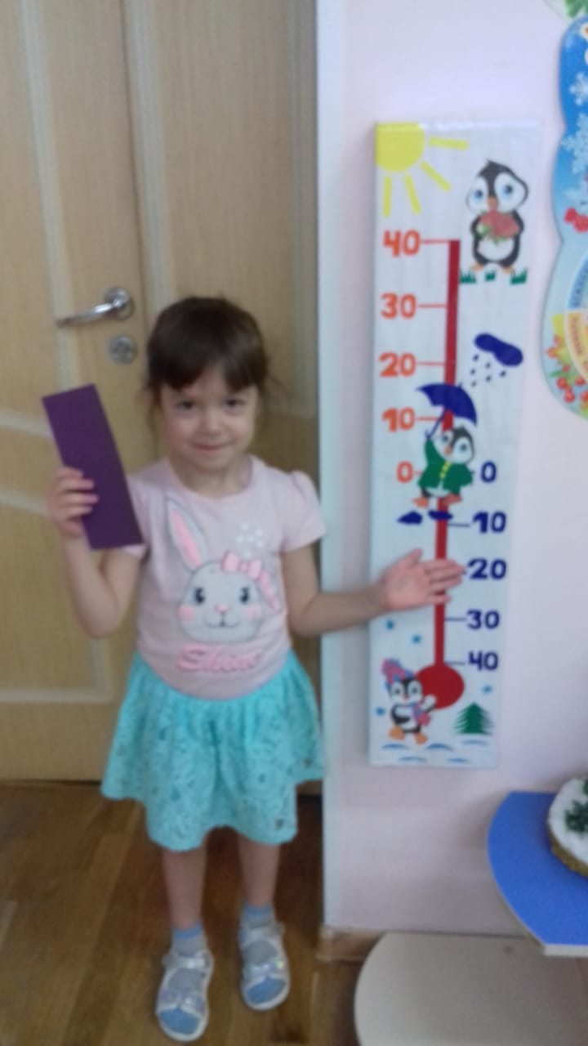
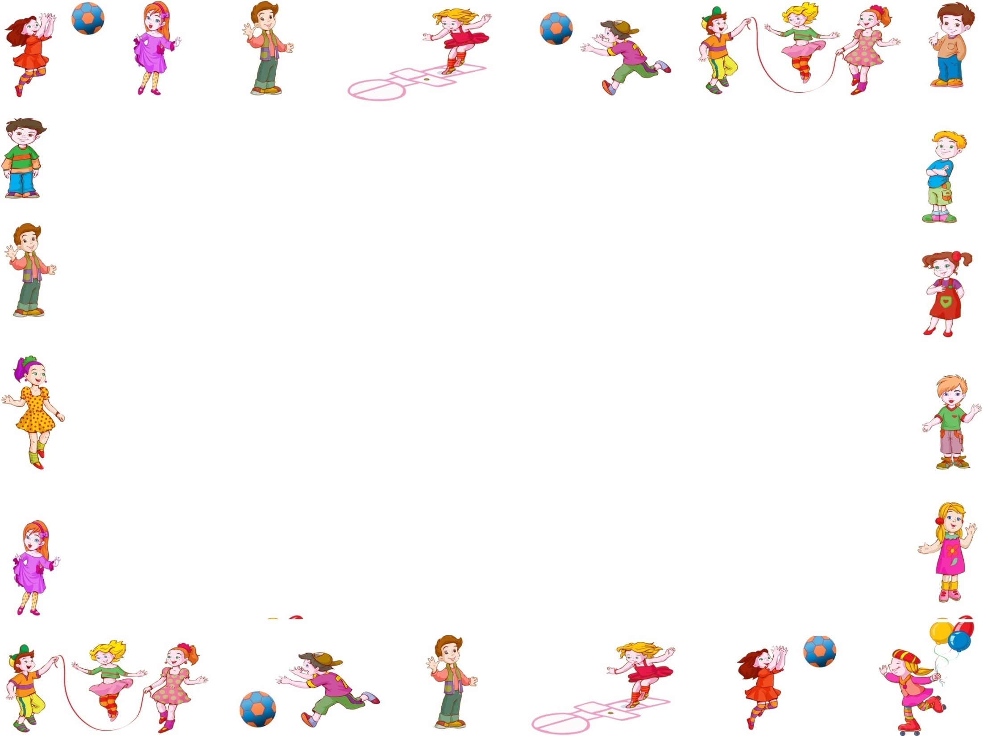
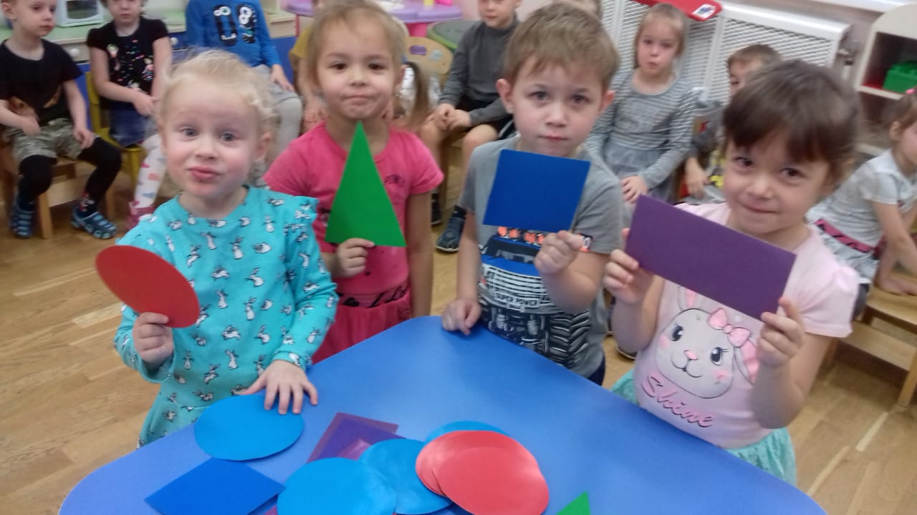
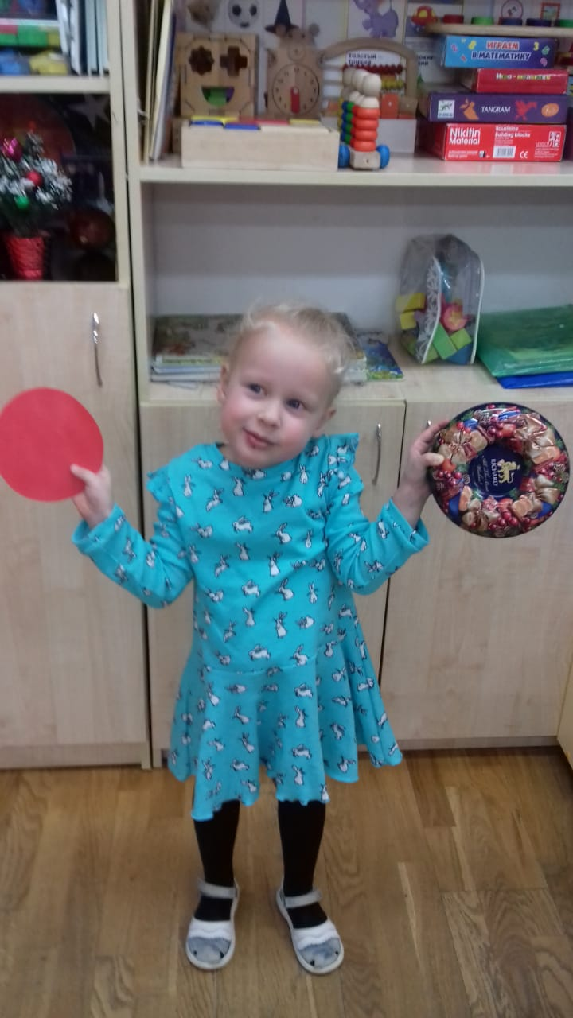
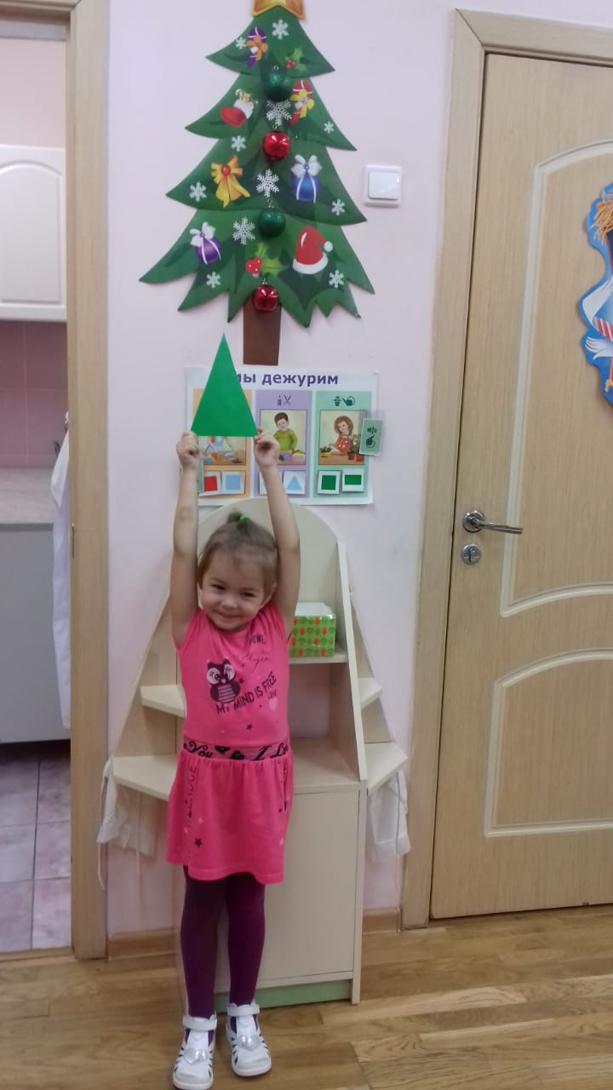
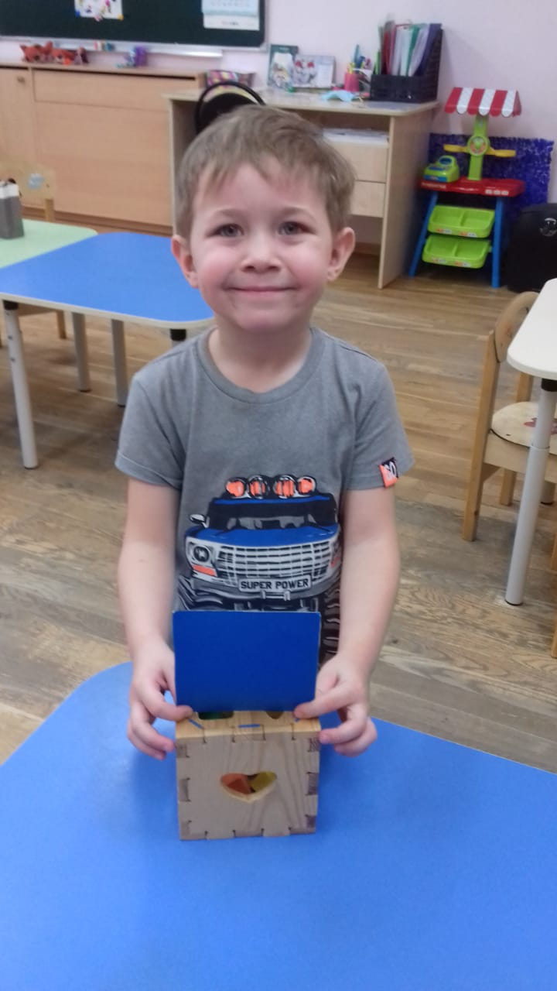
Игра с геометрическими фигурами «Найди похожий предмет»
Задачи: развитие памяти, мышления, ориентировки в пространстве,
Развитие умения сравнивать предметы по форме, величине и цвету.

Slide 4
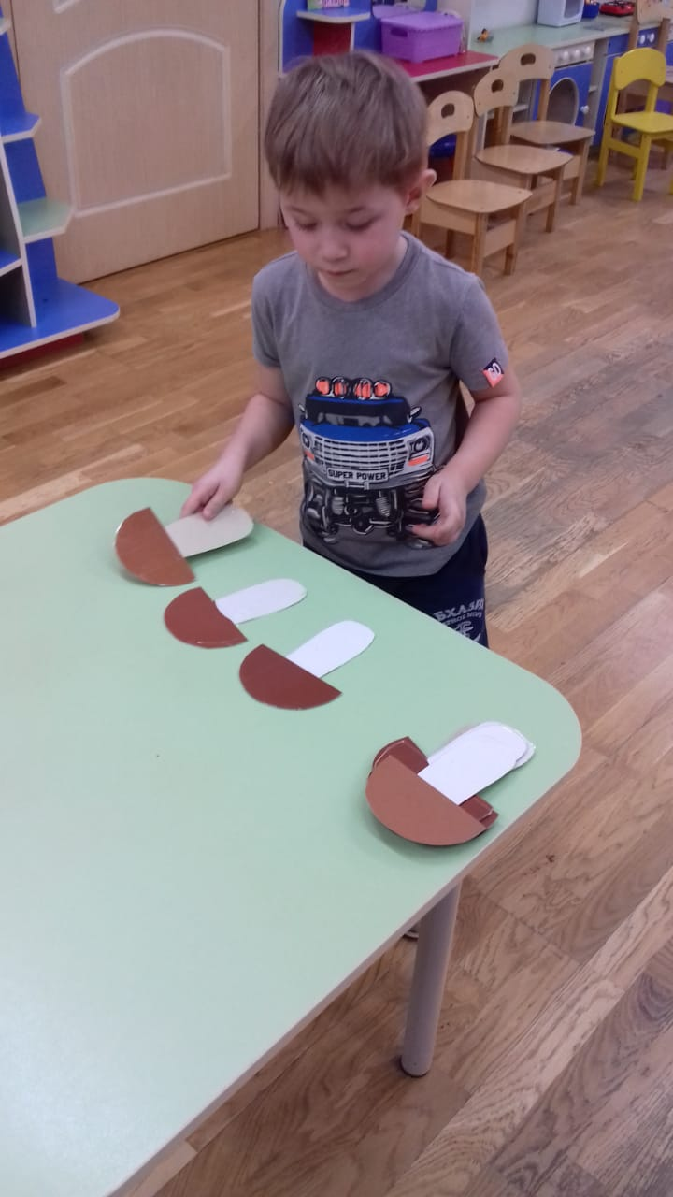
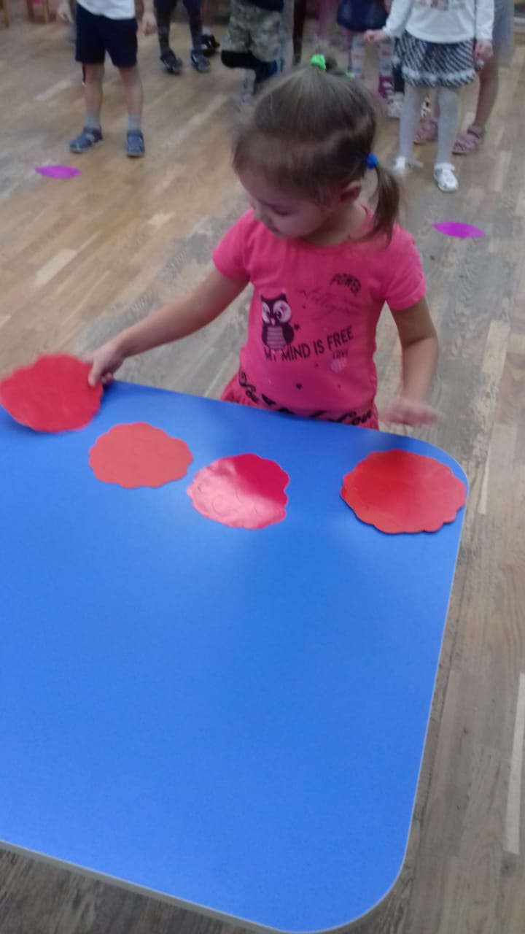
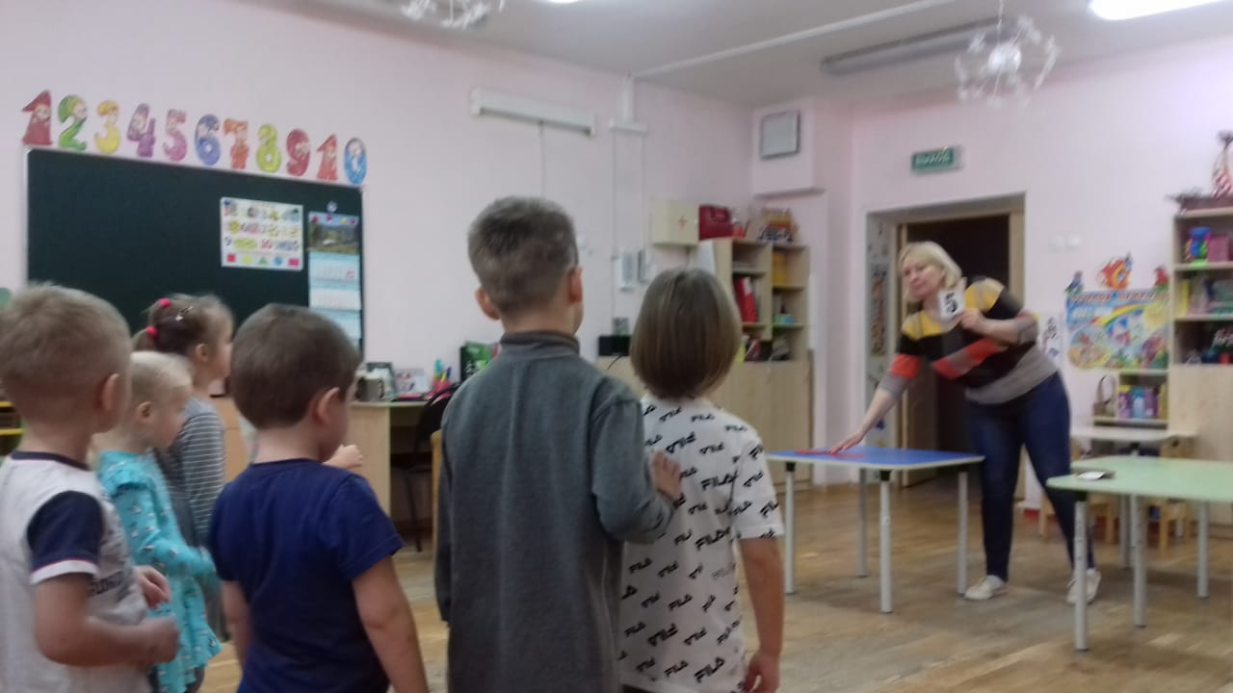
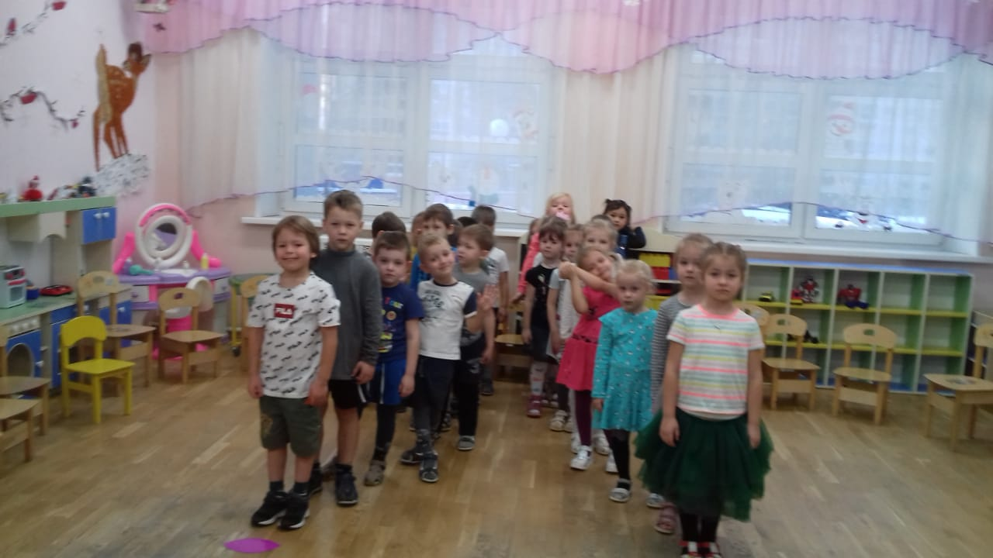
Математическая эстафета
«Добавь или убери»
Задачи: развитие логического мышления, быстроты реакции, внимания, ловкости, ориентировке в пространстве;
Закрепление навыка счета;
Закрепление понятий «больше»- «меньше».

Slide 5
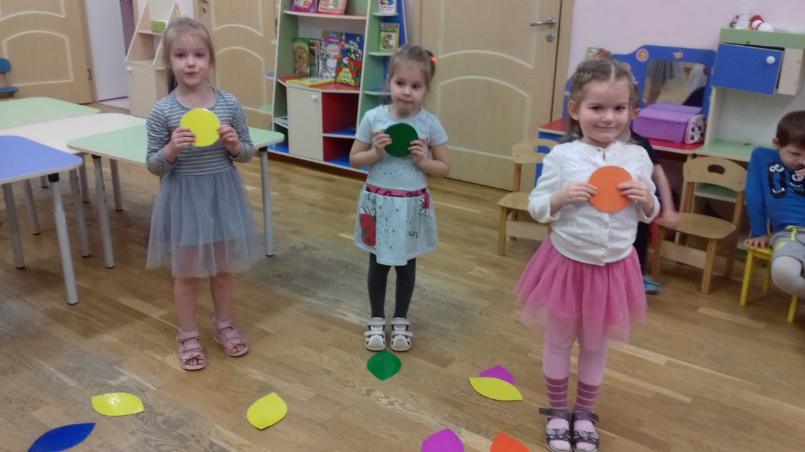
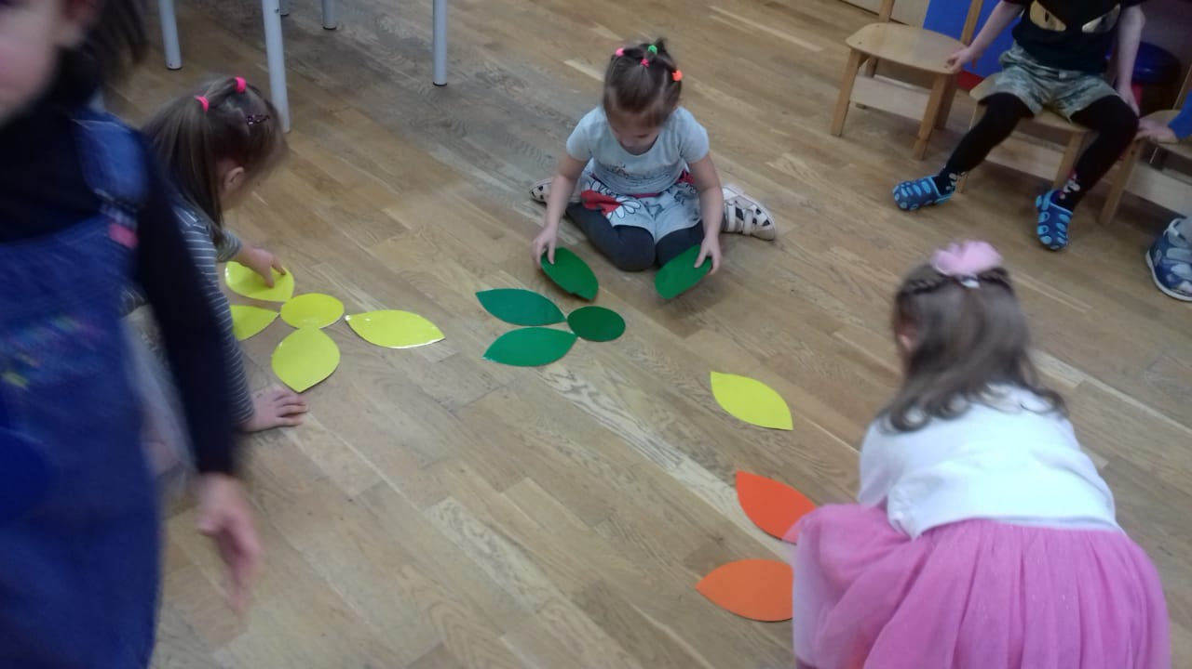
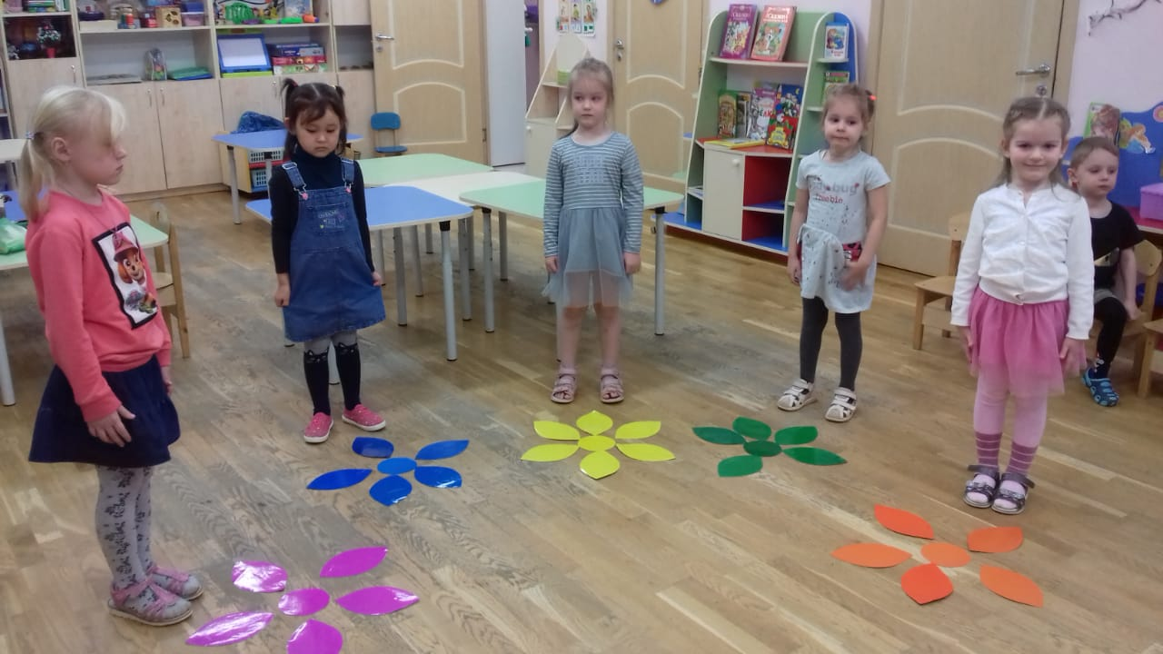
Игра «Собери цветы по цвету»
Задачи: развитие двигательной активности,
скорости движений, мелкой моторики;
Развитие памяти и мышления;
Закрепление счета и цвета.

Slide 6
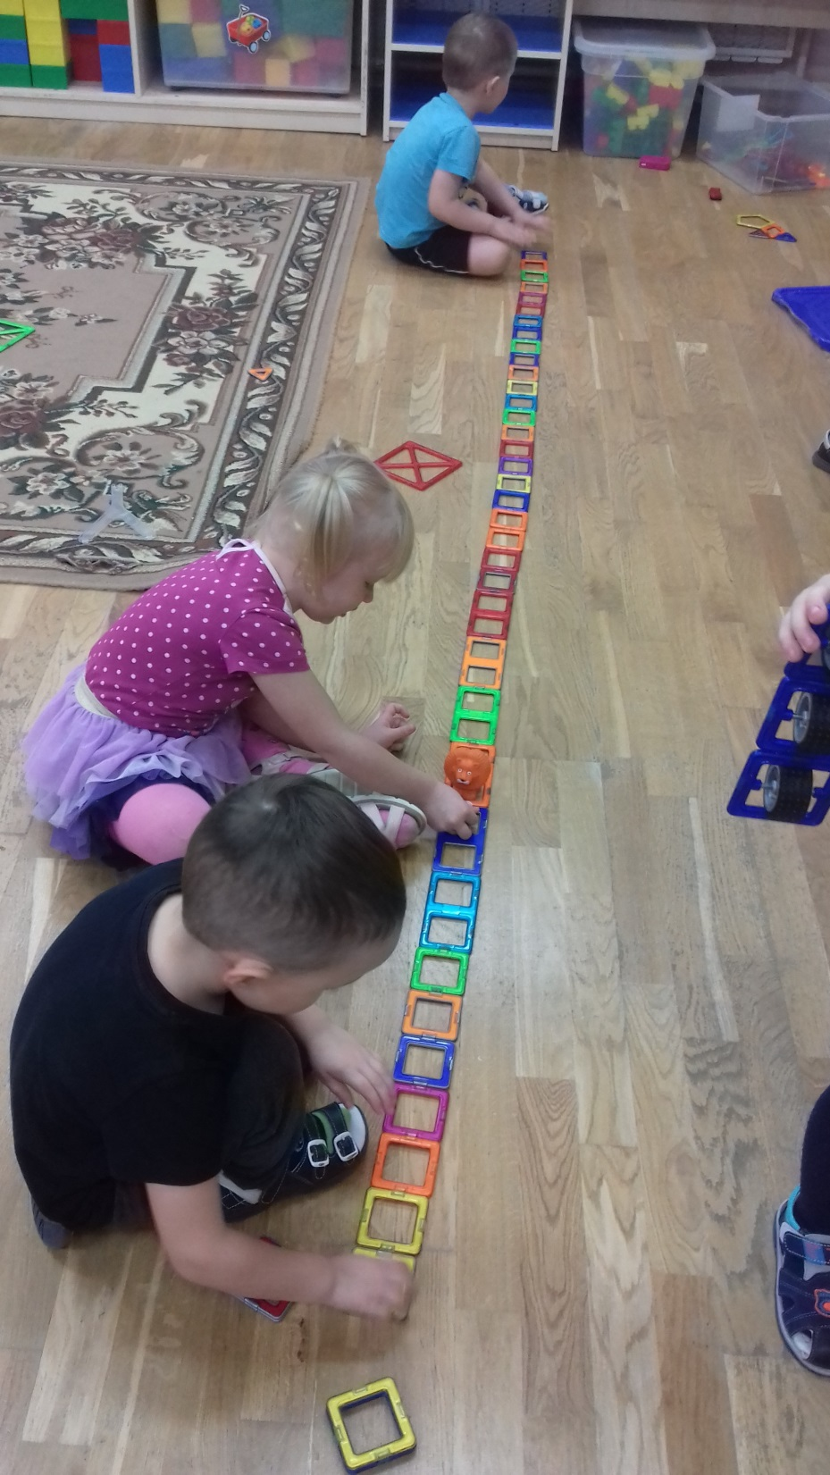
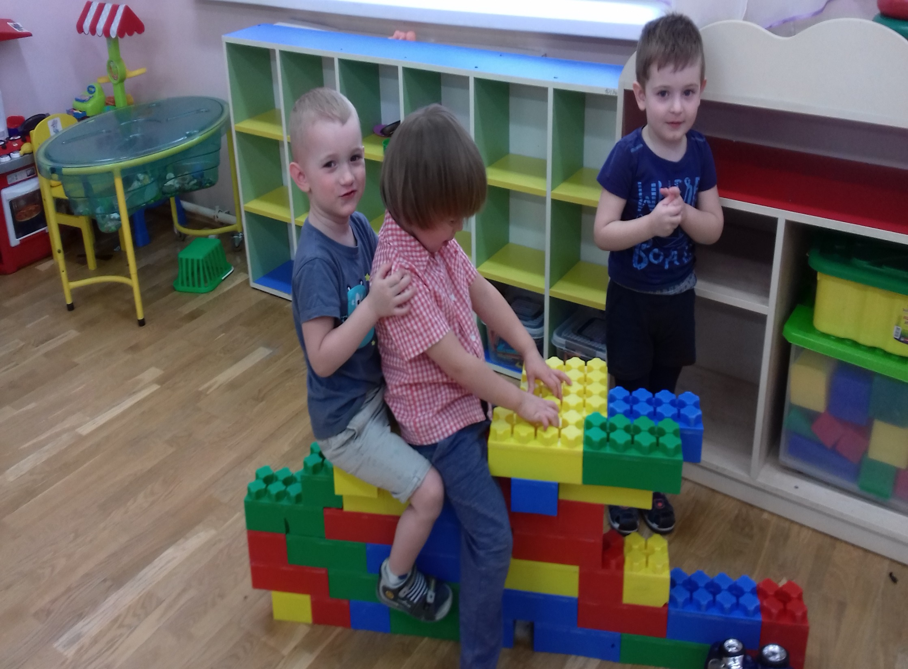
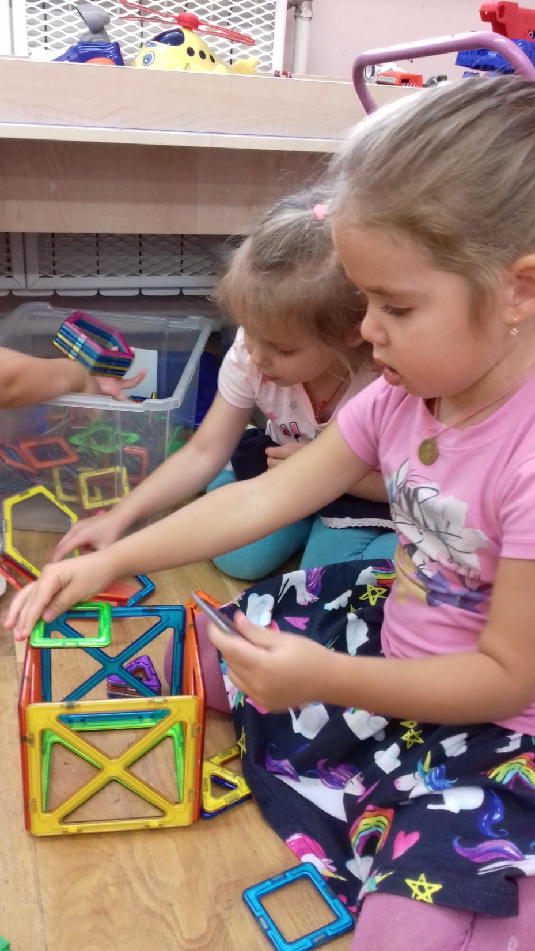
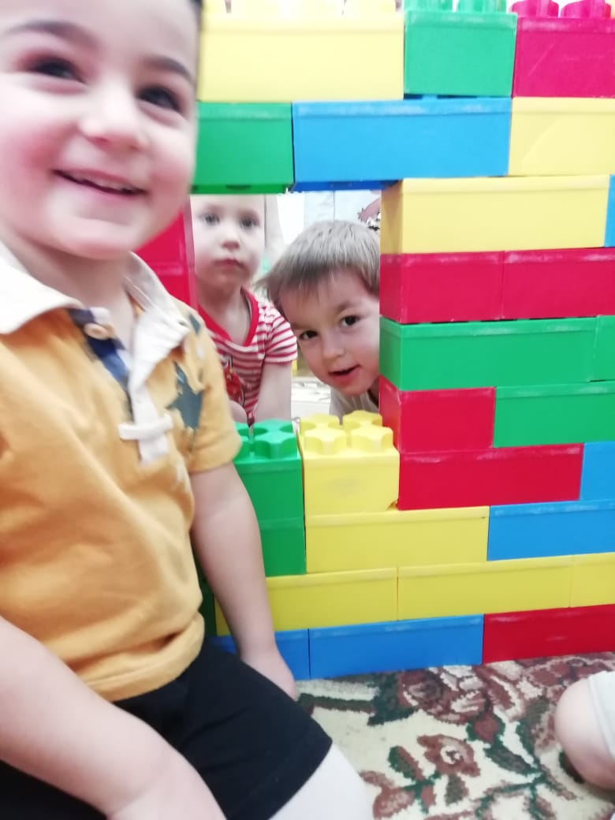
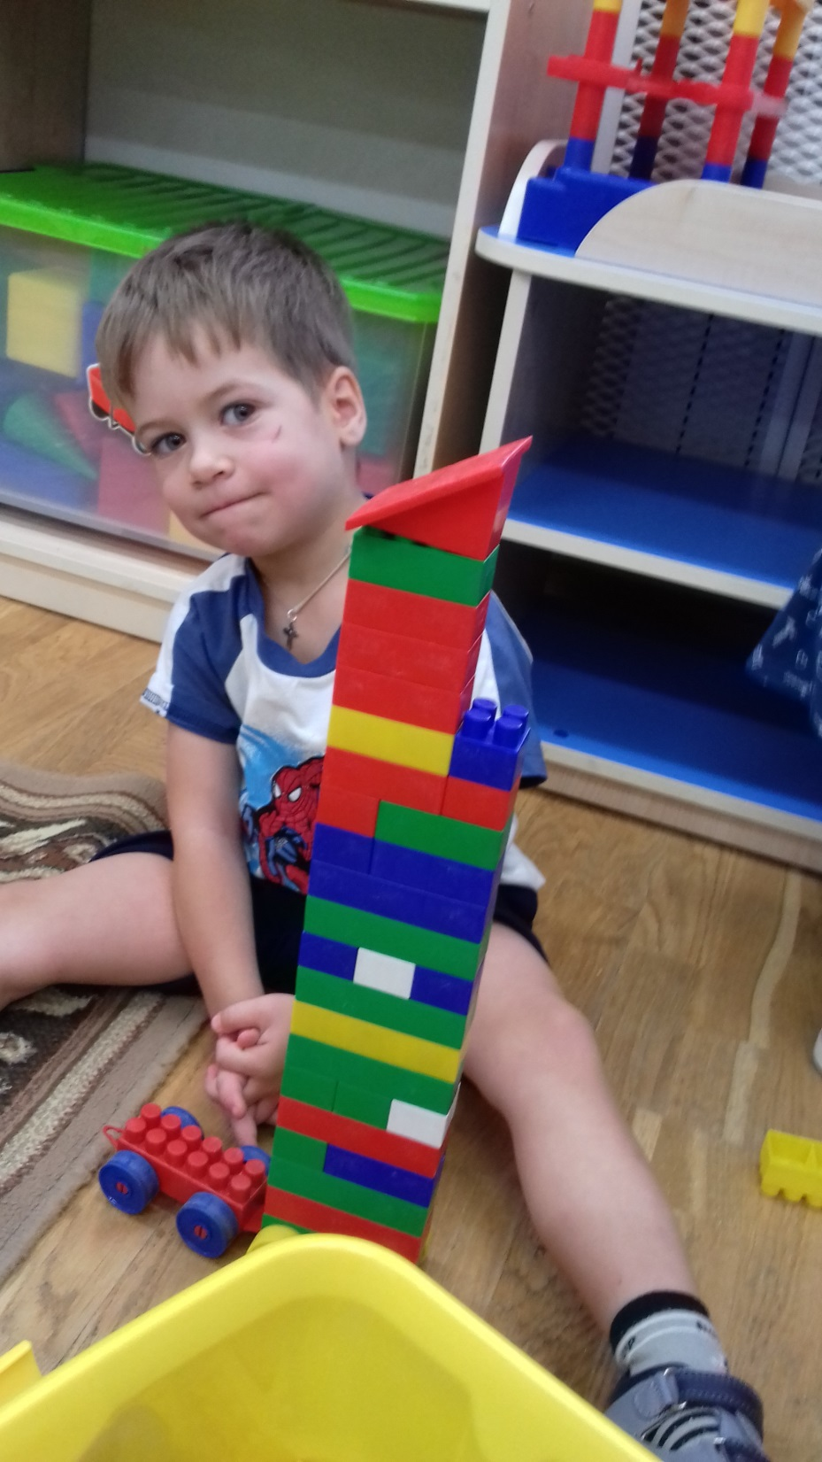
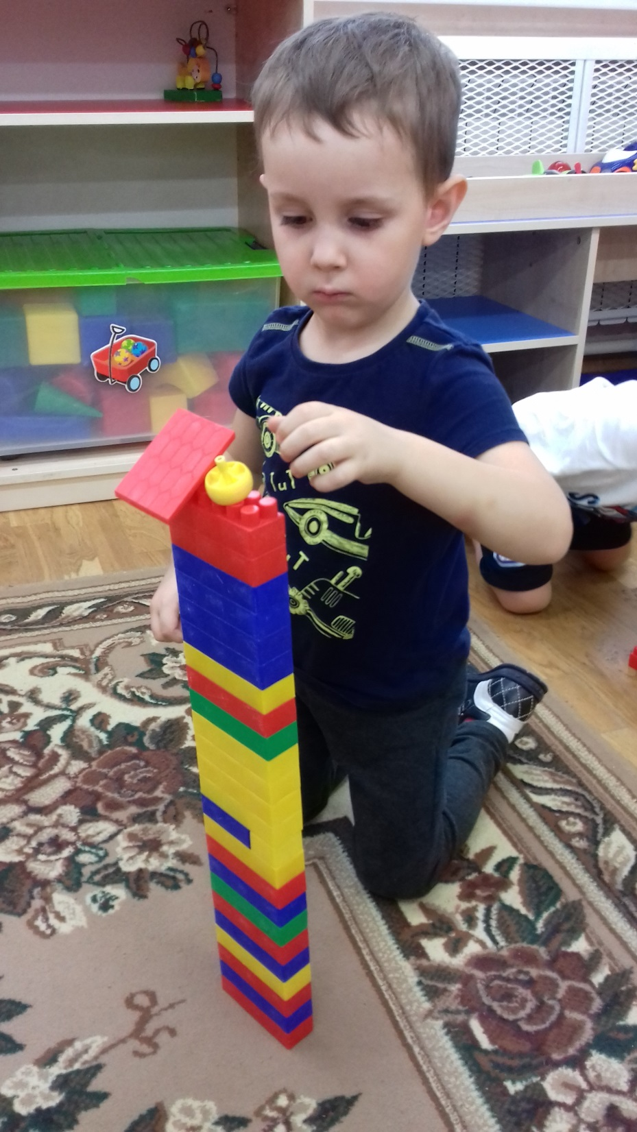
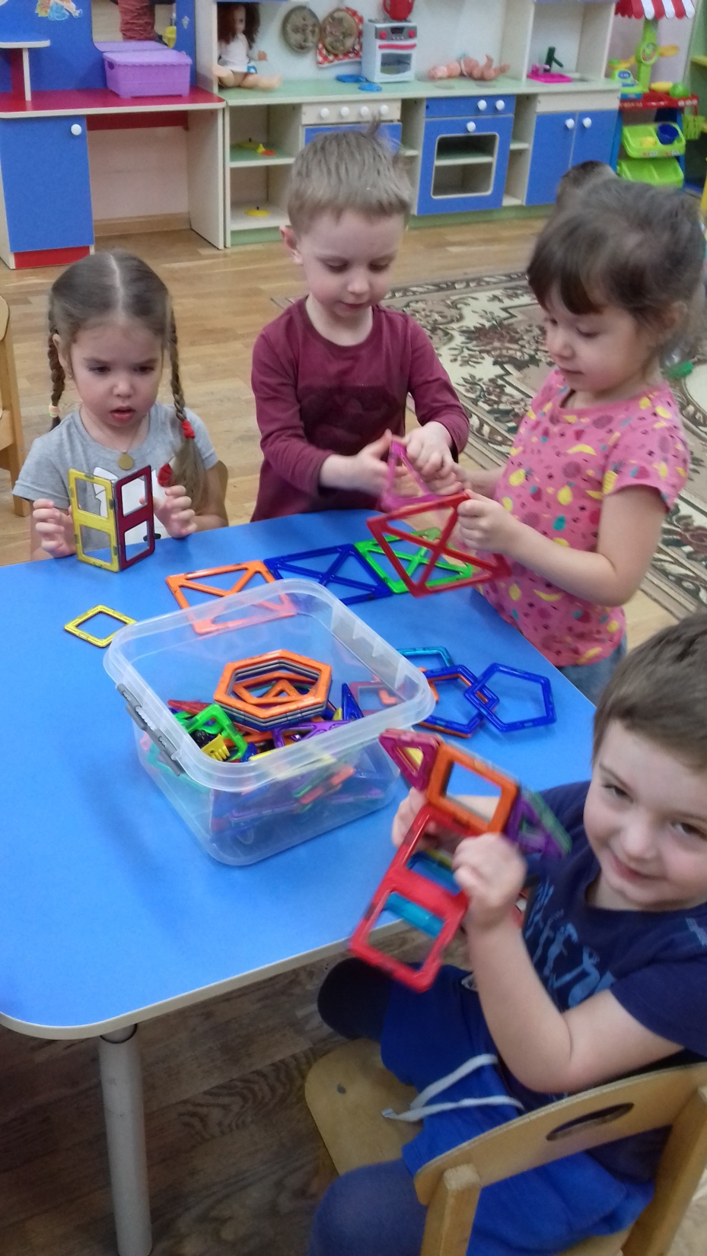
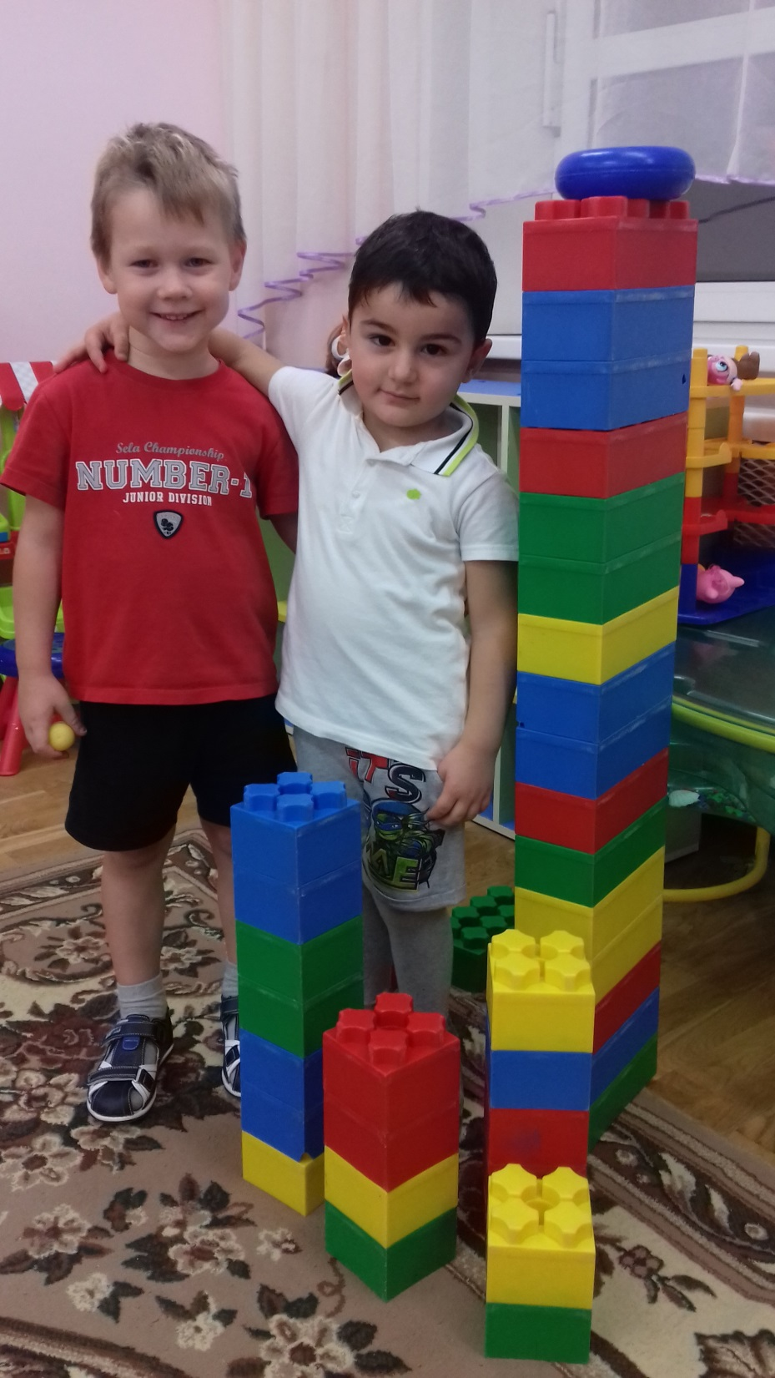
Игры с конструктором Лего и магнитным конструктором
С помощью лего можо построить вот такой КУБОмобиль

Slide 7
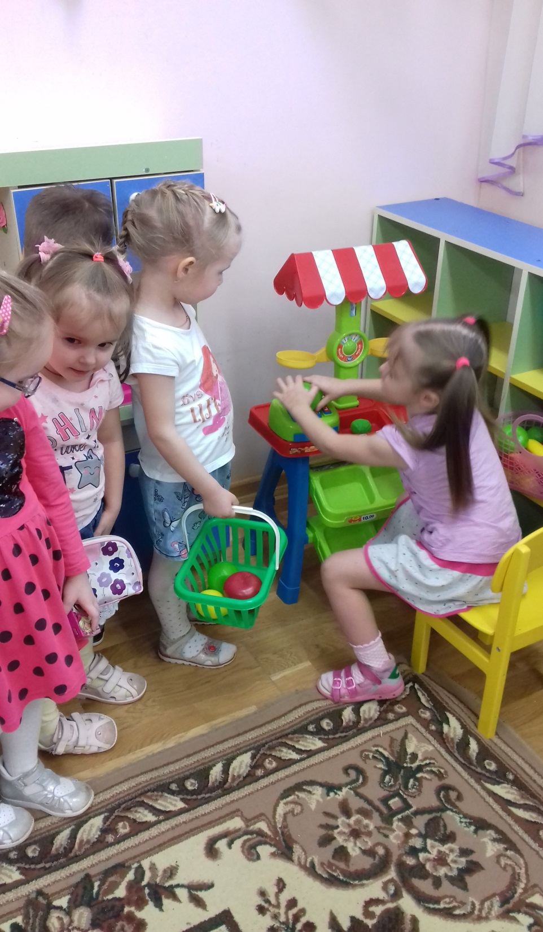
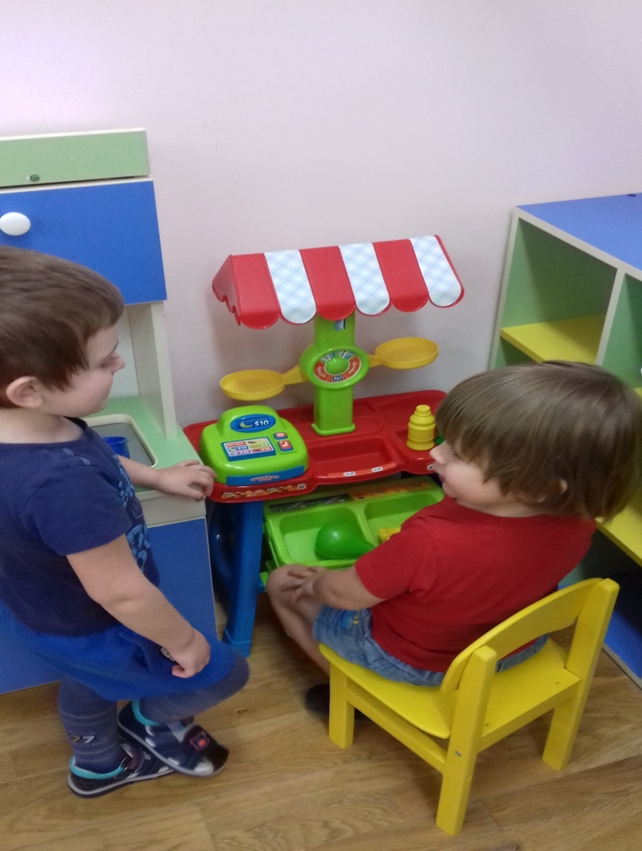
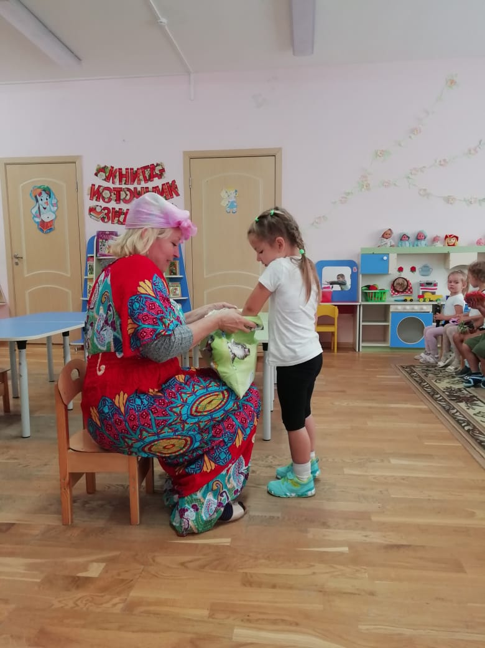
Взвесьте мне конфет 100 грамм! Я друзьям своим раздам!!!
Игра «Угадай на ощупь, какая фигура?»
В «Магазин» идем играть! Тут надо денежки считать. Фруктов, овощей купить, чтобы здоровенькими быть!

Slide 8
Ориентировка в пространстве:
«Скажи что … ?»
«Иди в ту сторону, откуда позвали»
«Расскажи, где находится шкаф, стул…. »
Что сзади?
Что слева?
Что справа?
Что спереди?

Slide 9
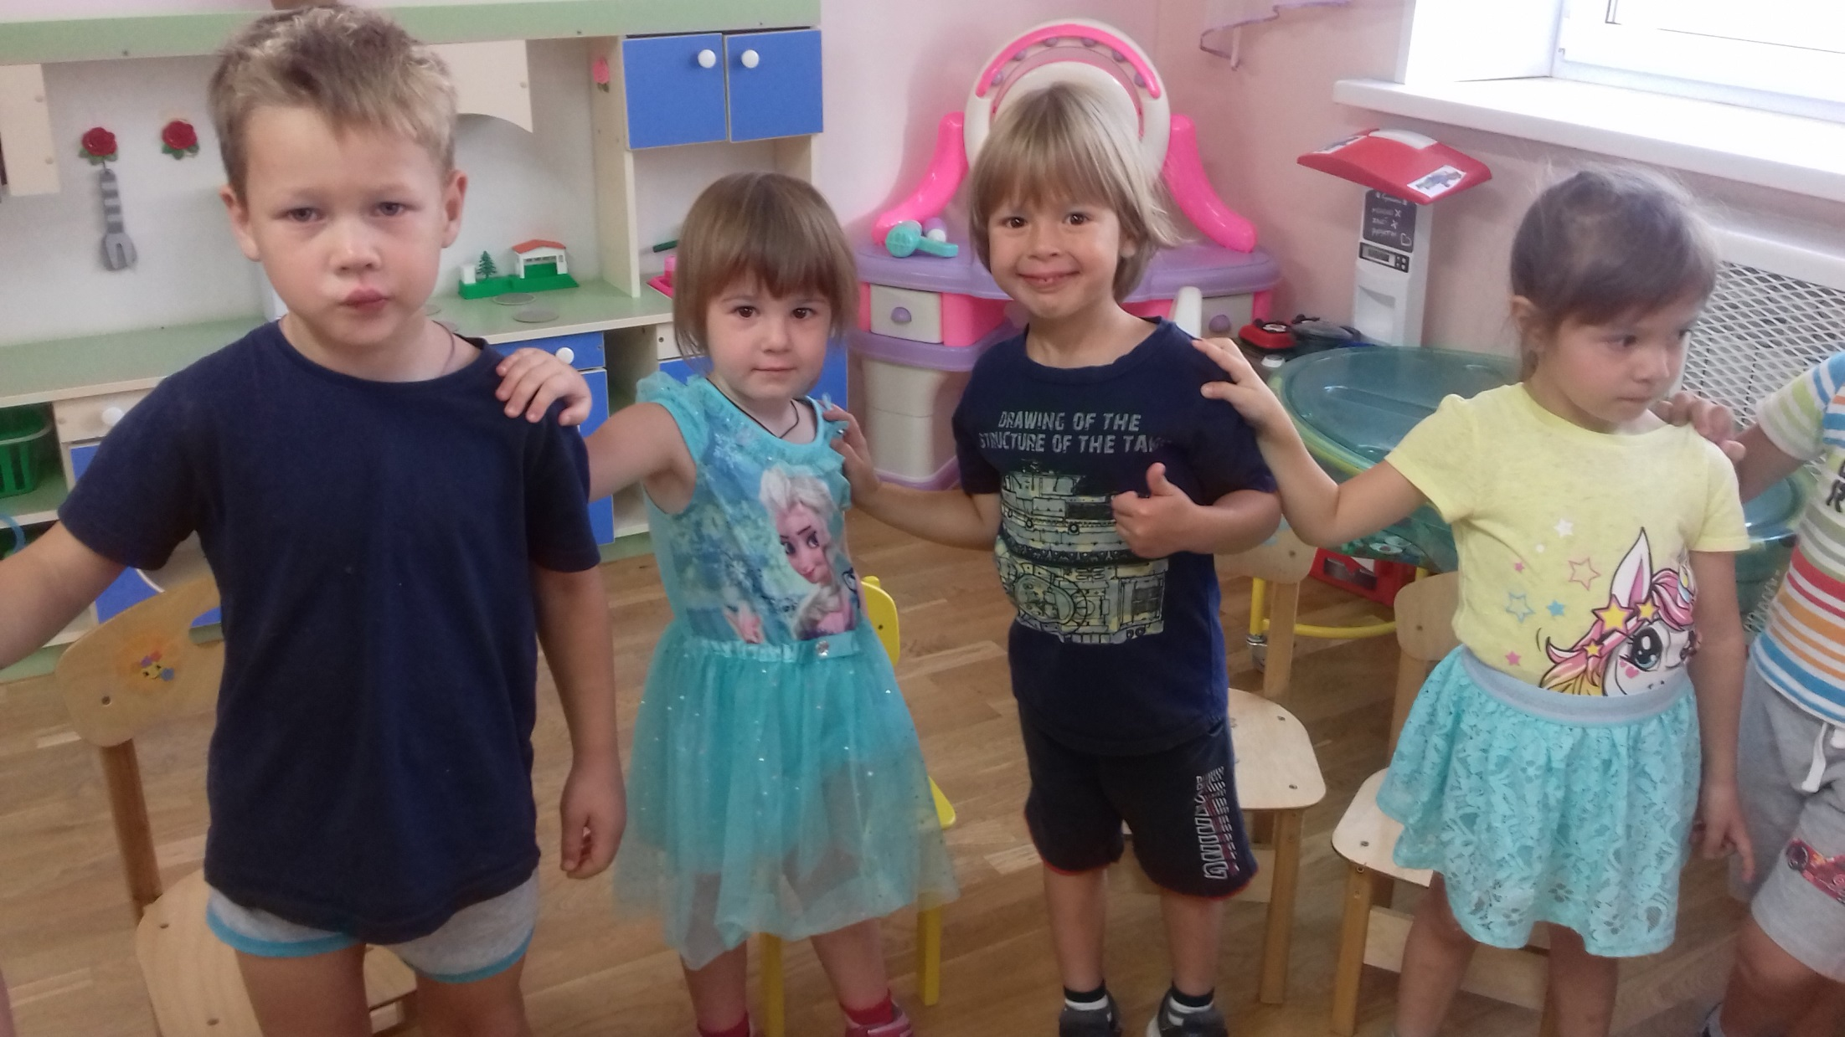
Ориентировка в пространстве:
Встали дети дружно в круг, слева друг и справа друг!

Slide 10
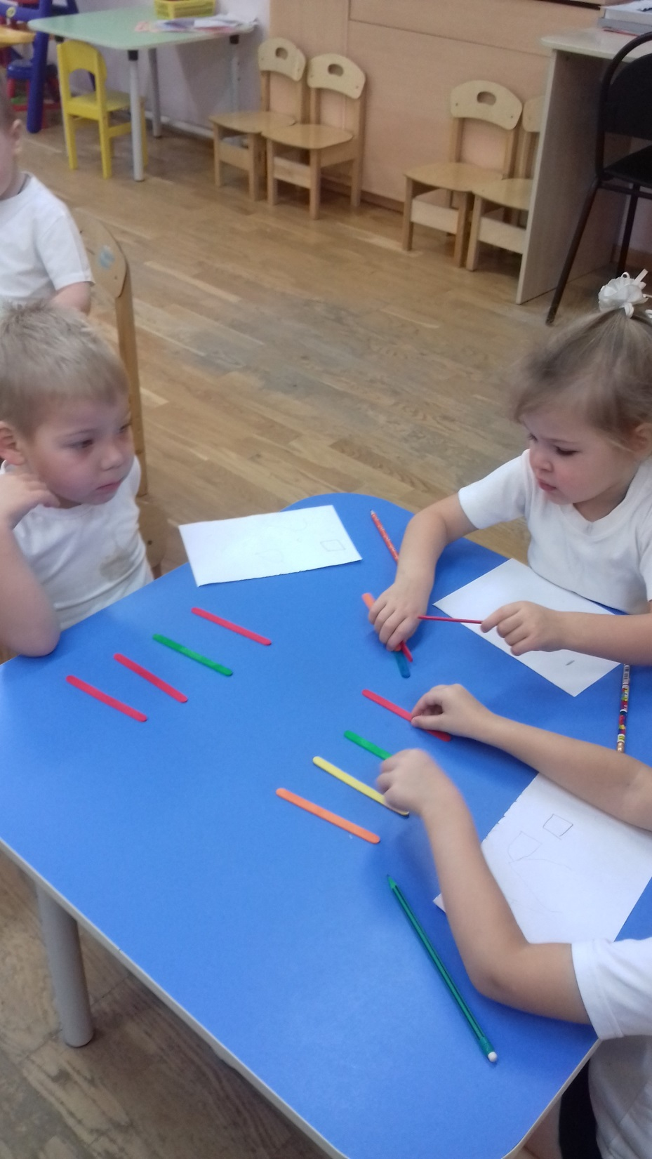
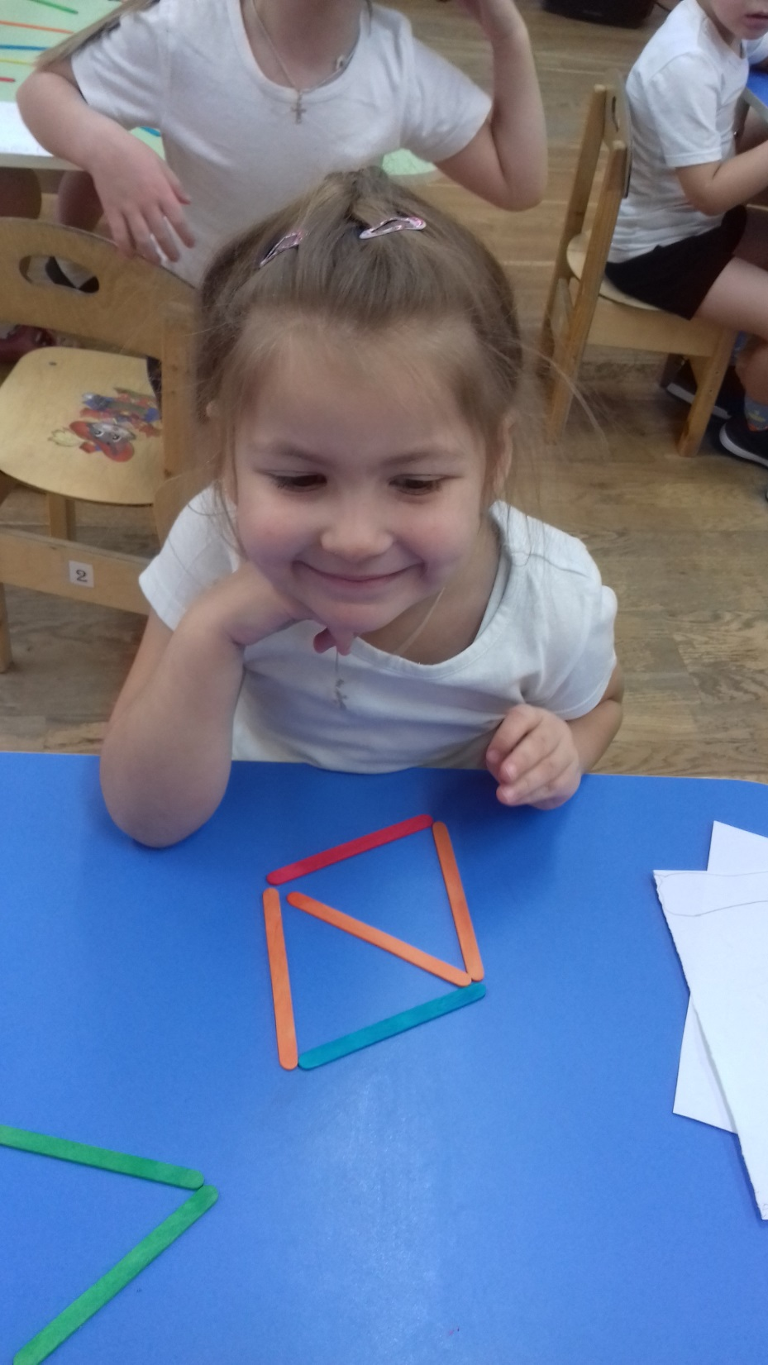
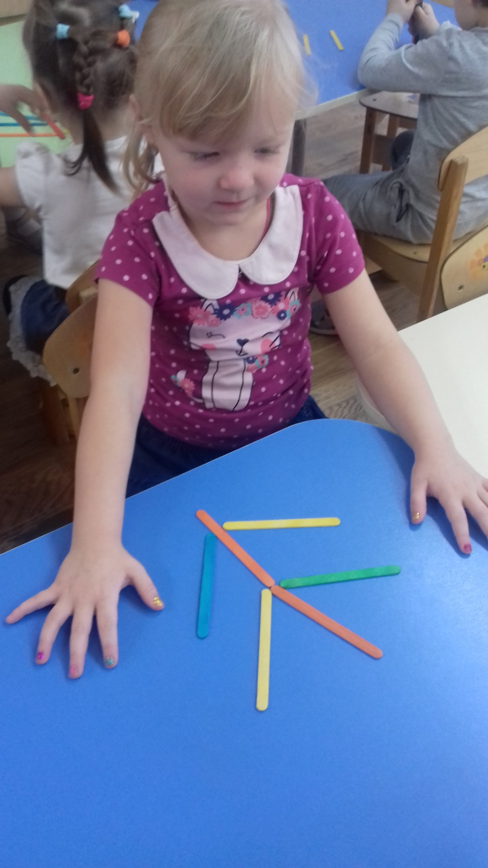
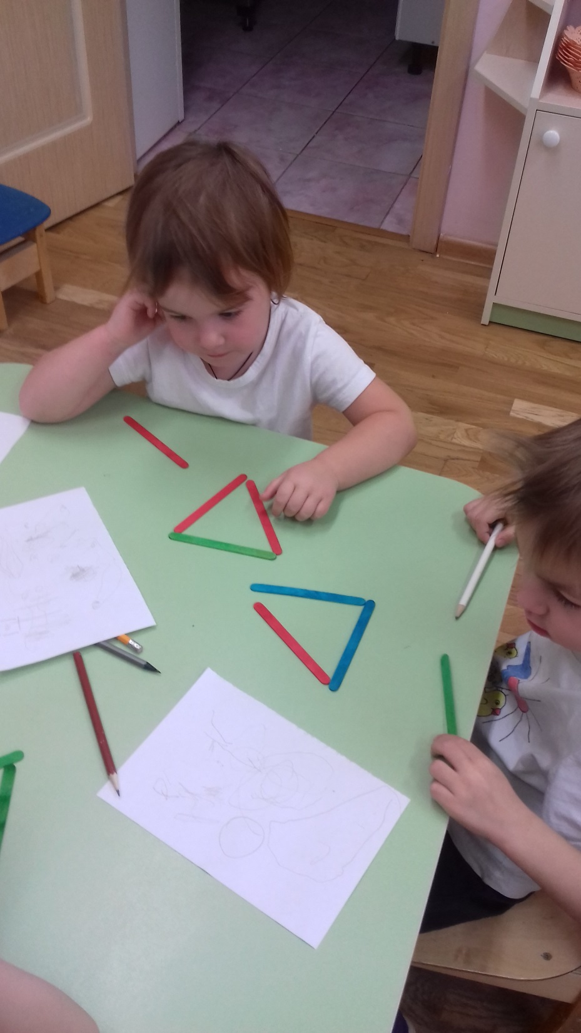
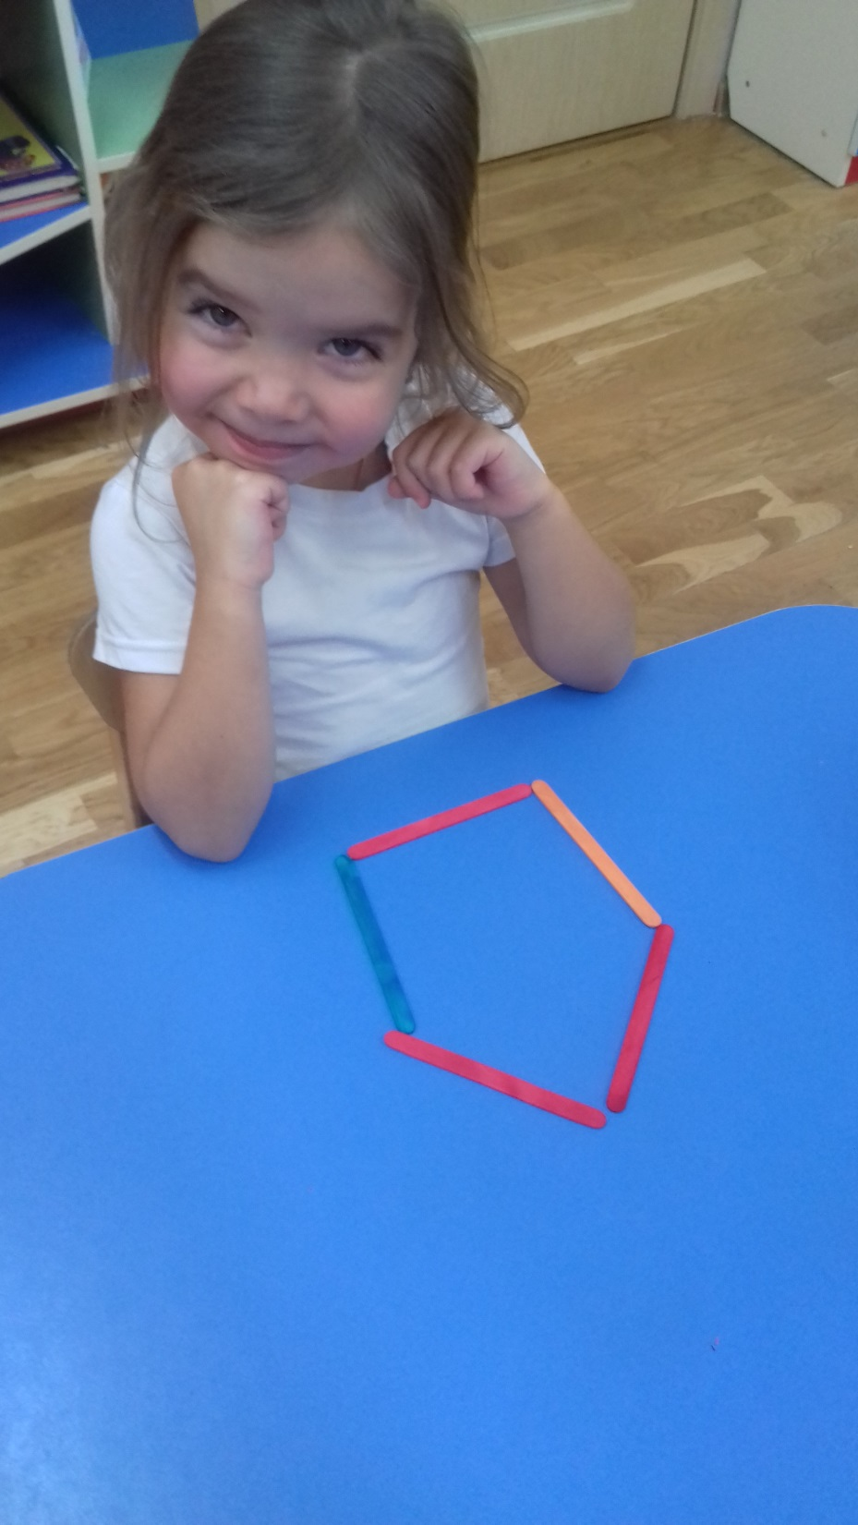
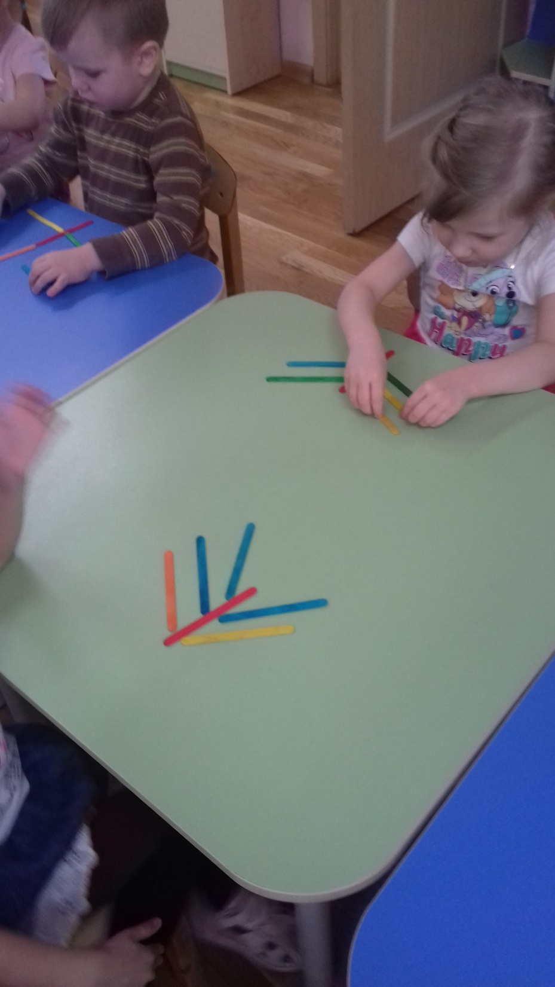
Конструируем из счетных палочек

Slide 11
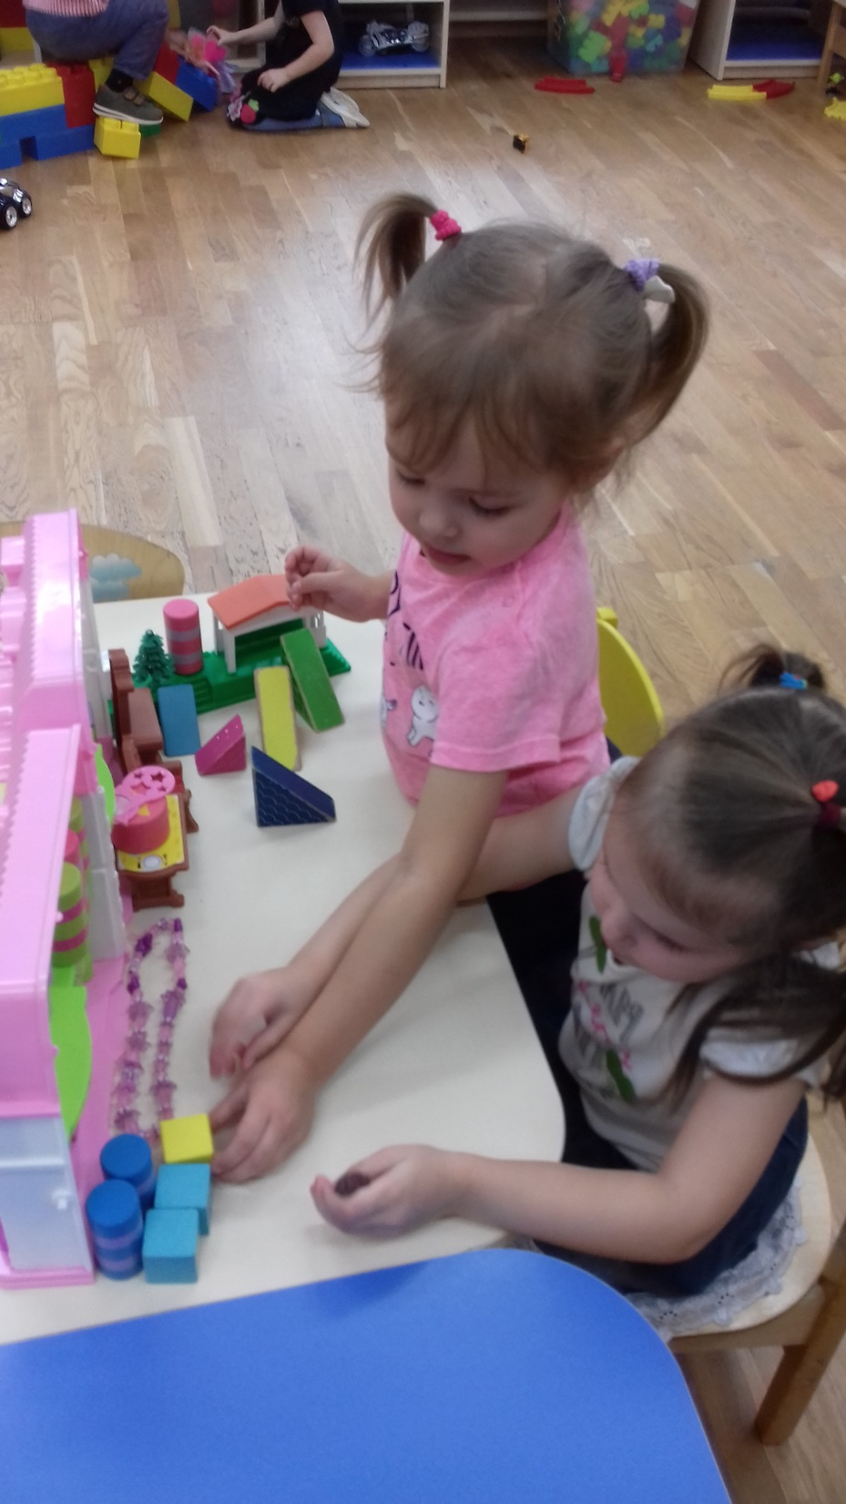
Нет, сестренка, этот куб будет моей кукле пуф!
Но цилиндр будет лучше, смотрится намного круче!!!

Slide 12
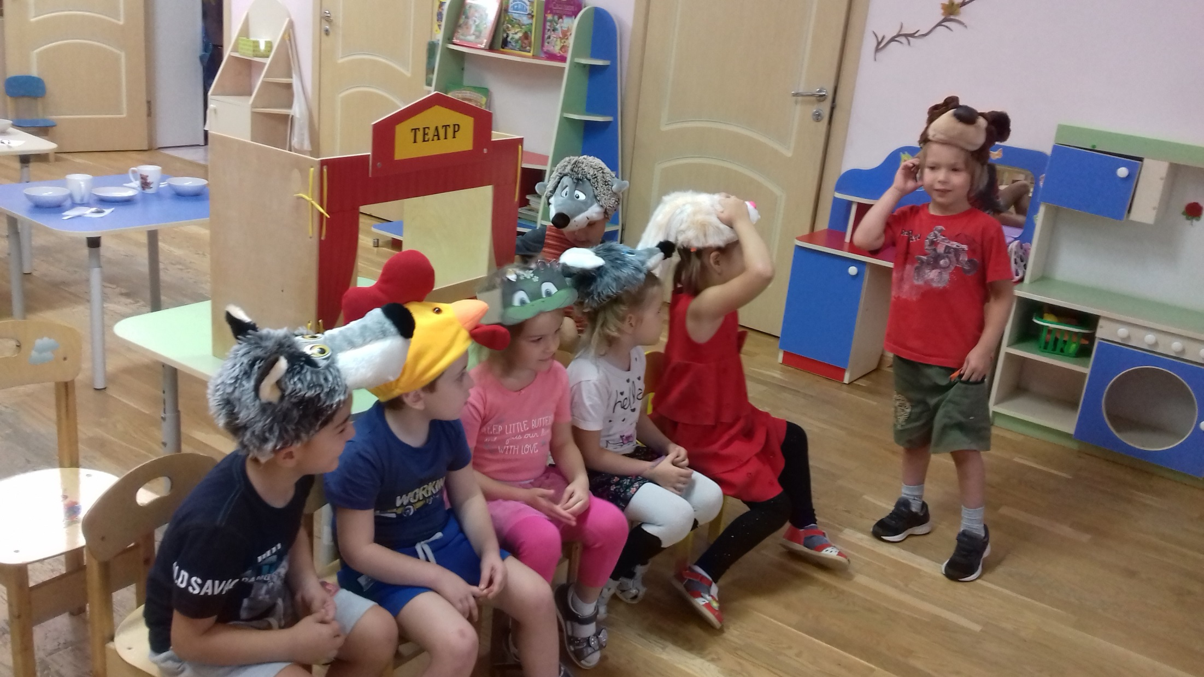
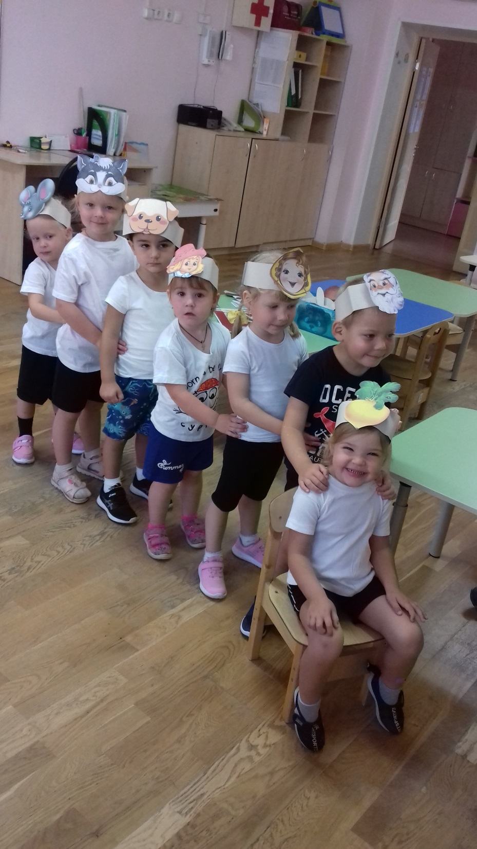
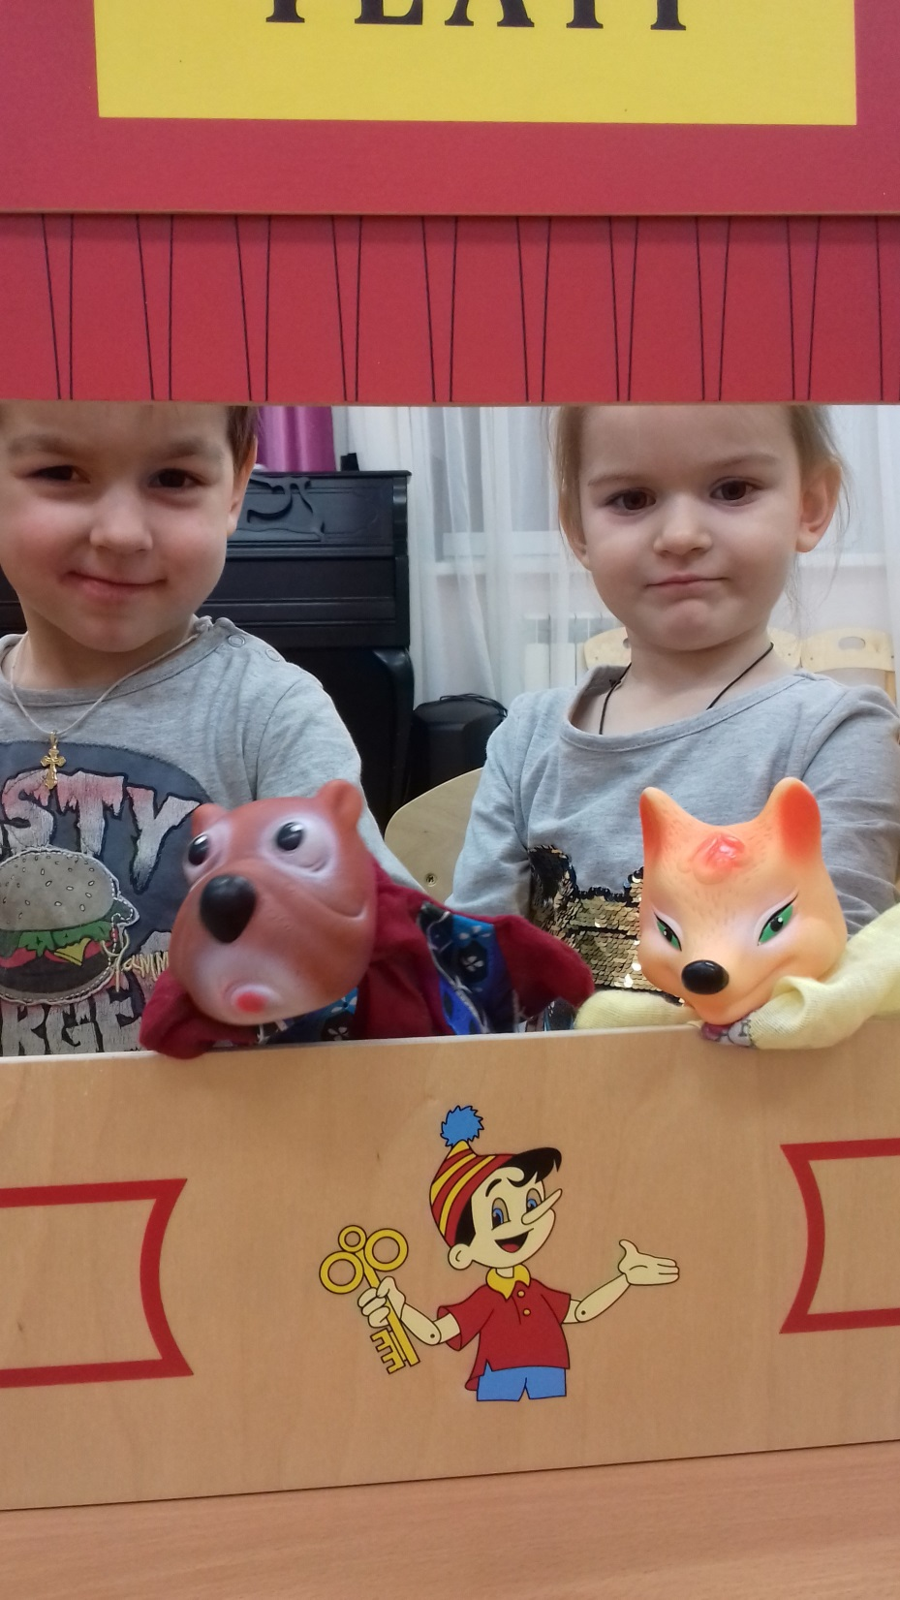
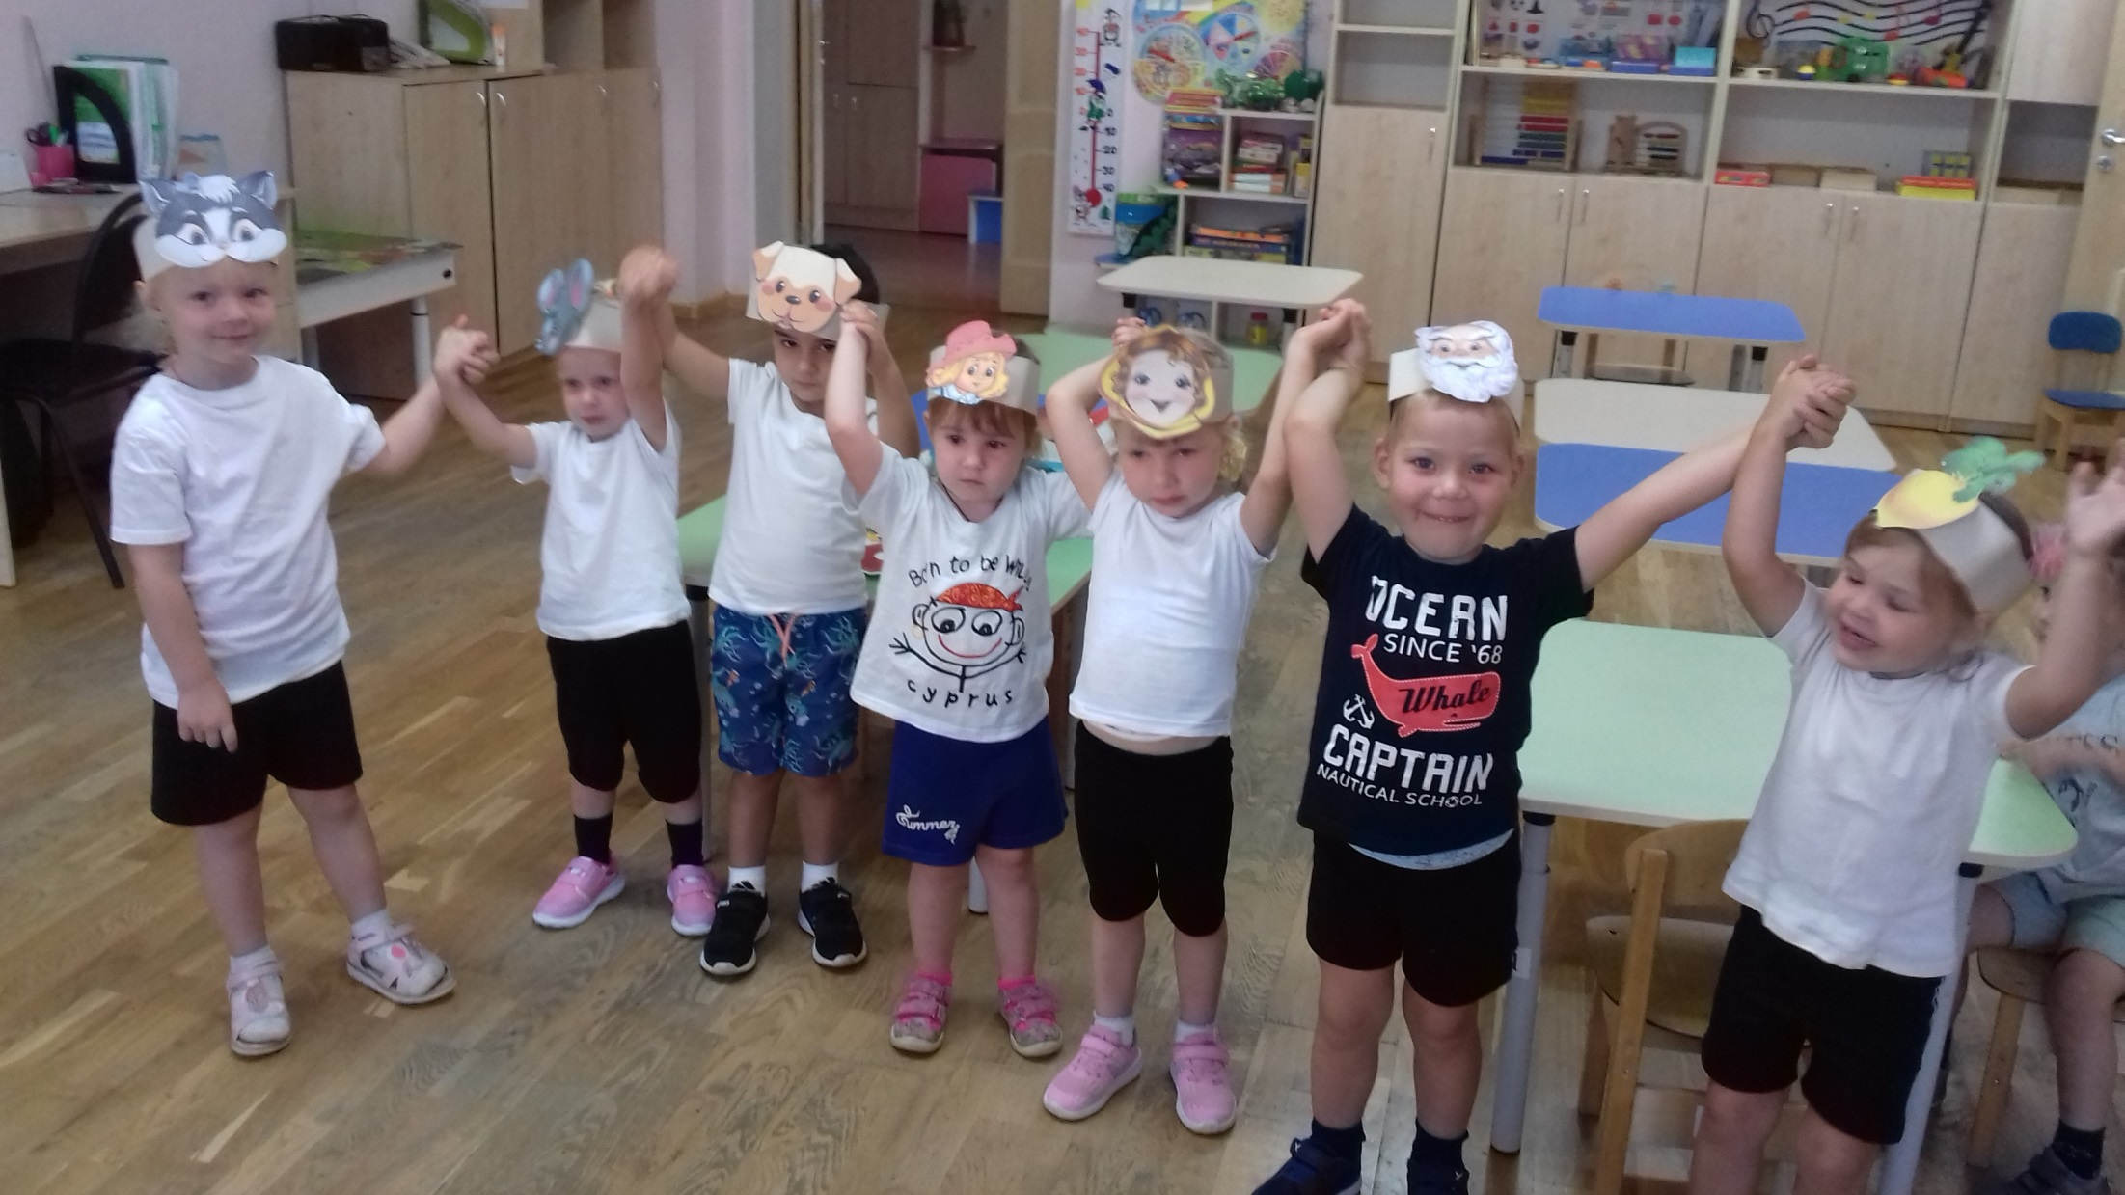
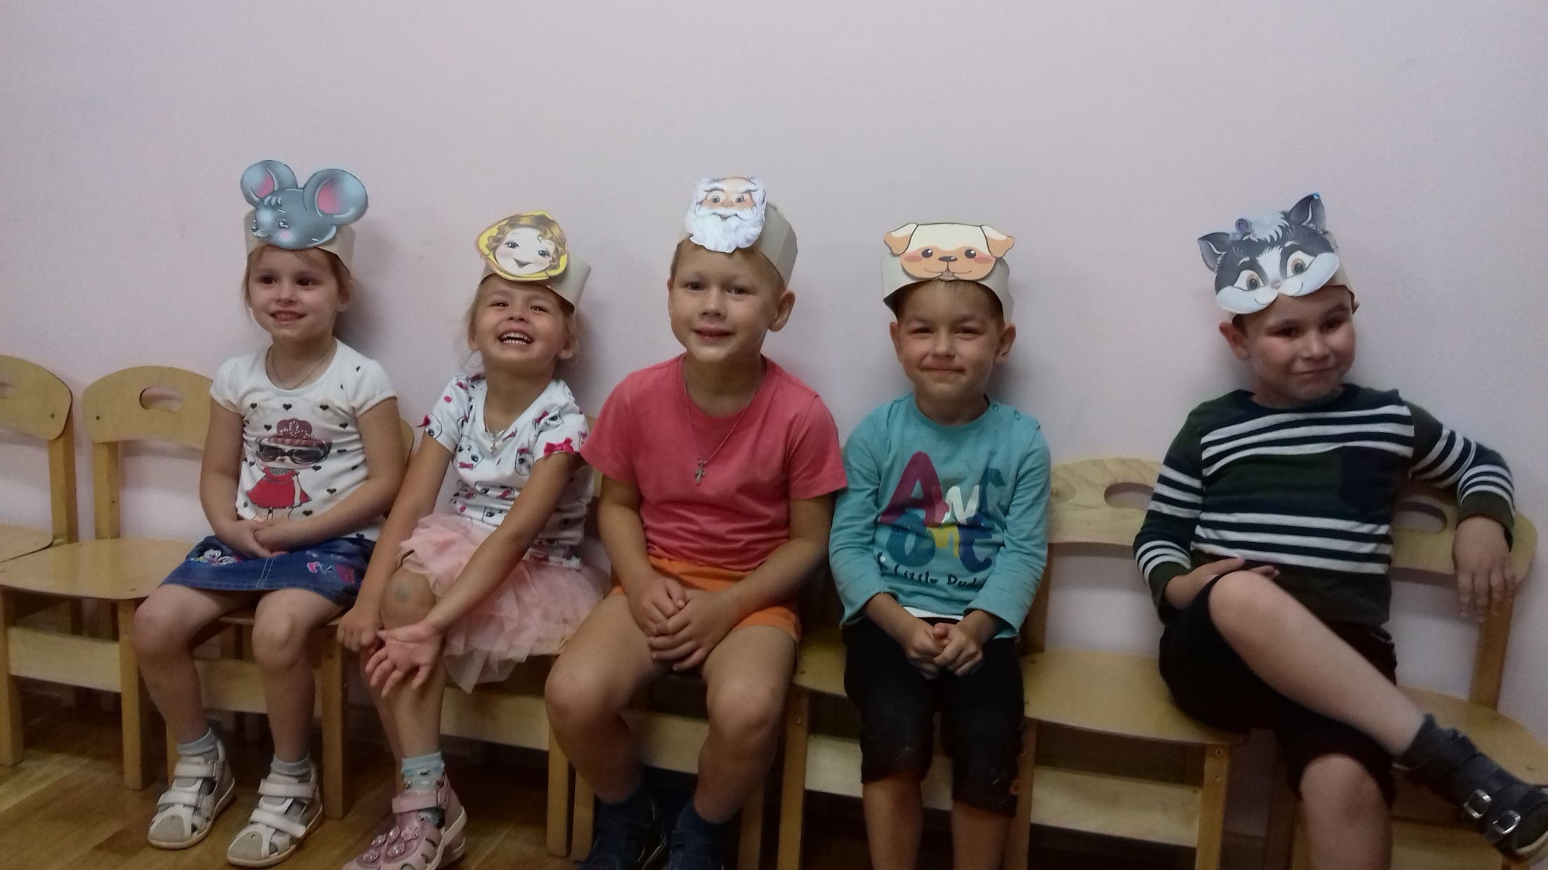
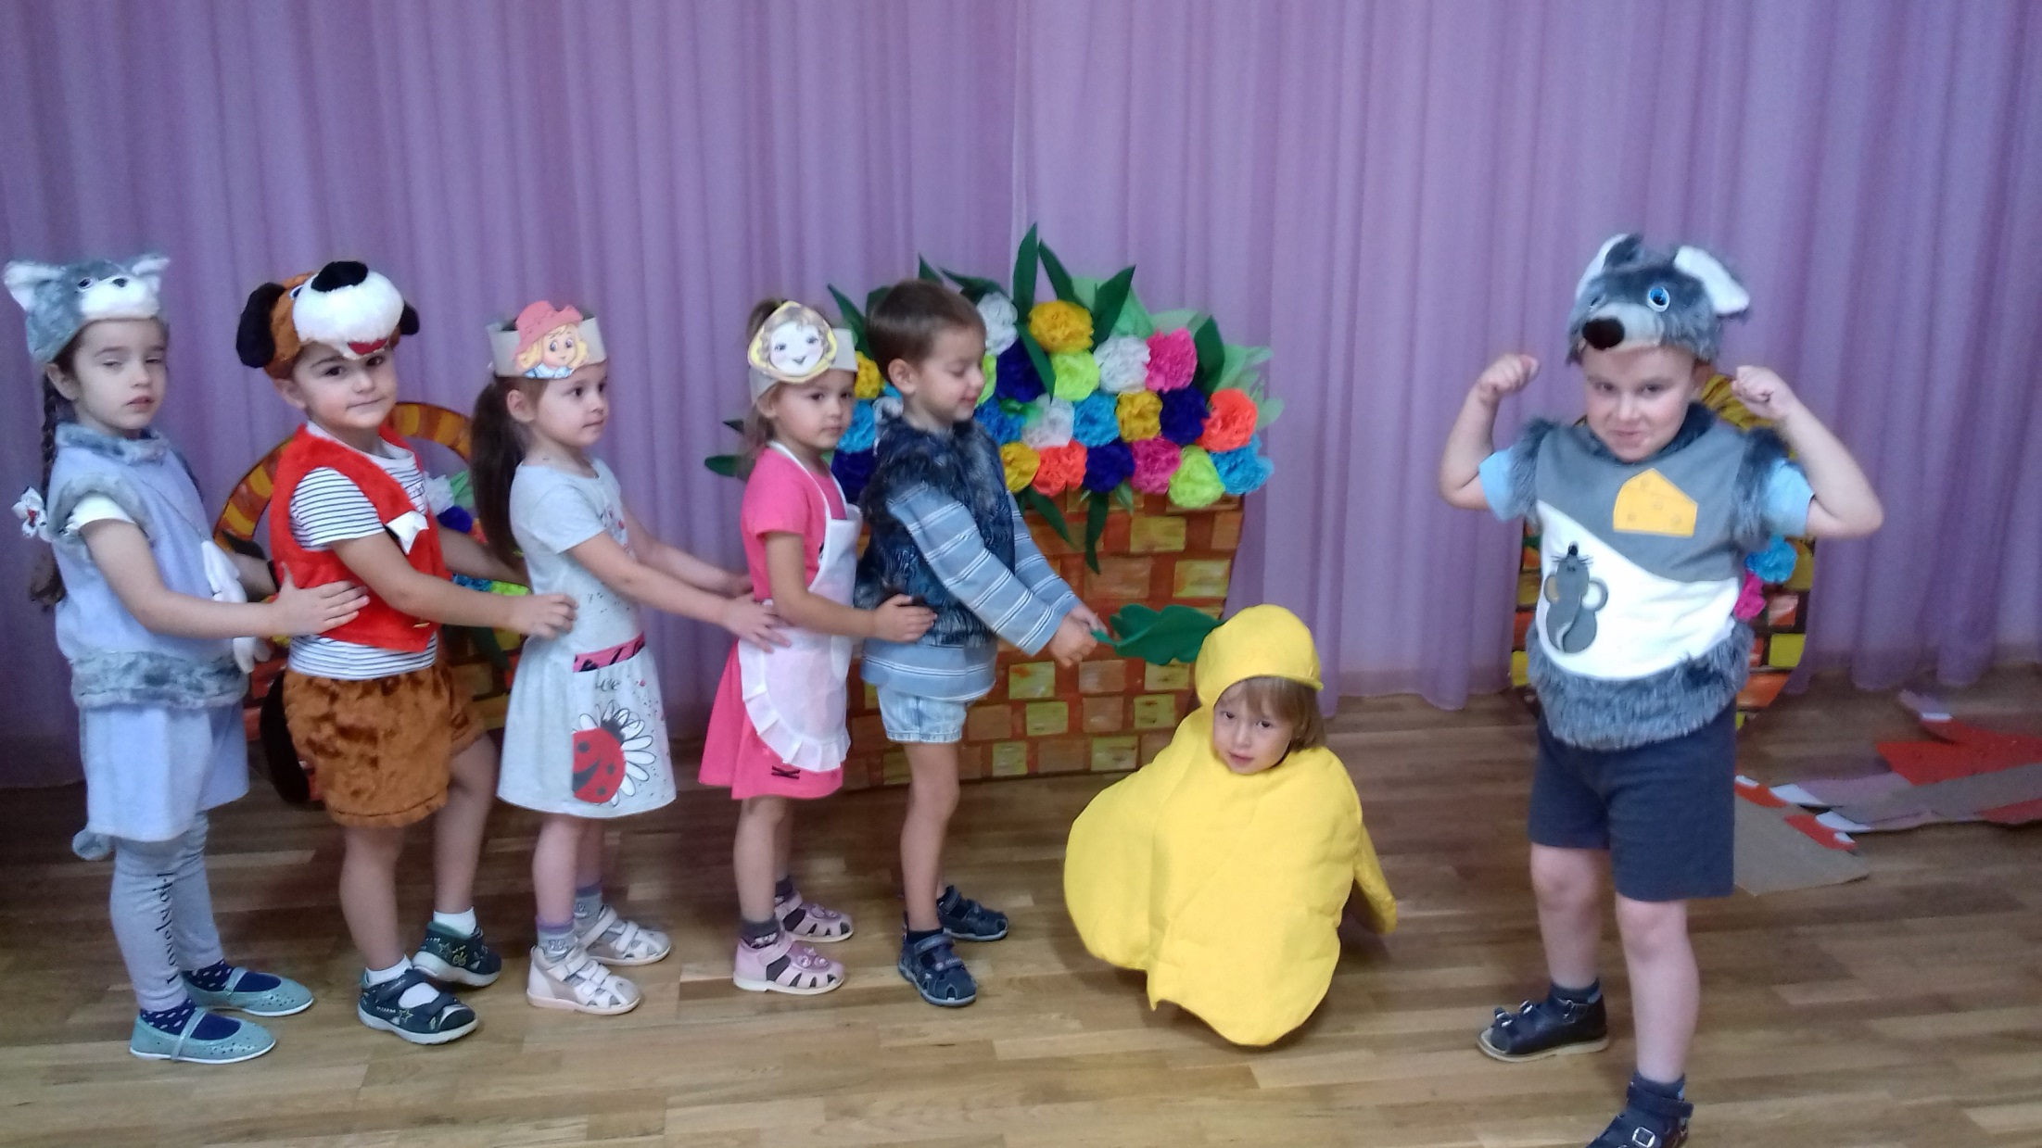
Веселый счет по сказкам
«Репка»
«Теремок»
«Семеро козлят»
«Три поросенка»
Угадайте поскорей, сколько в Теремке зверей? Как зовут Трех поросят? Кто огромной Репке рад?!

Slide 13
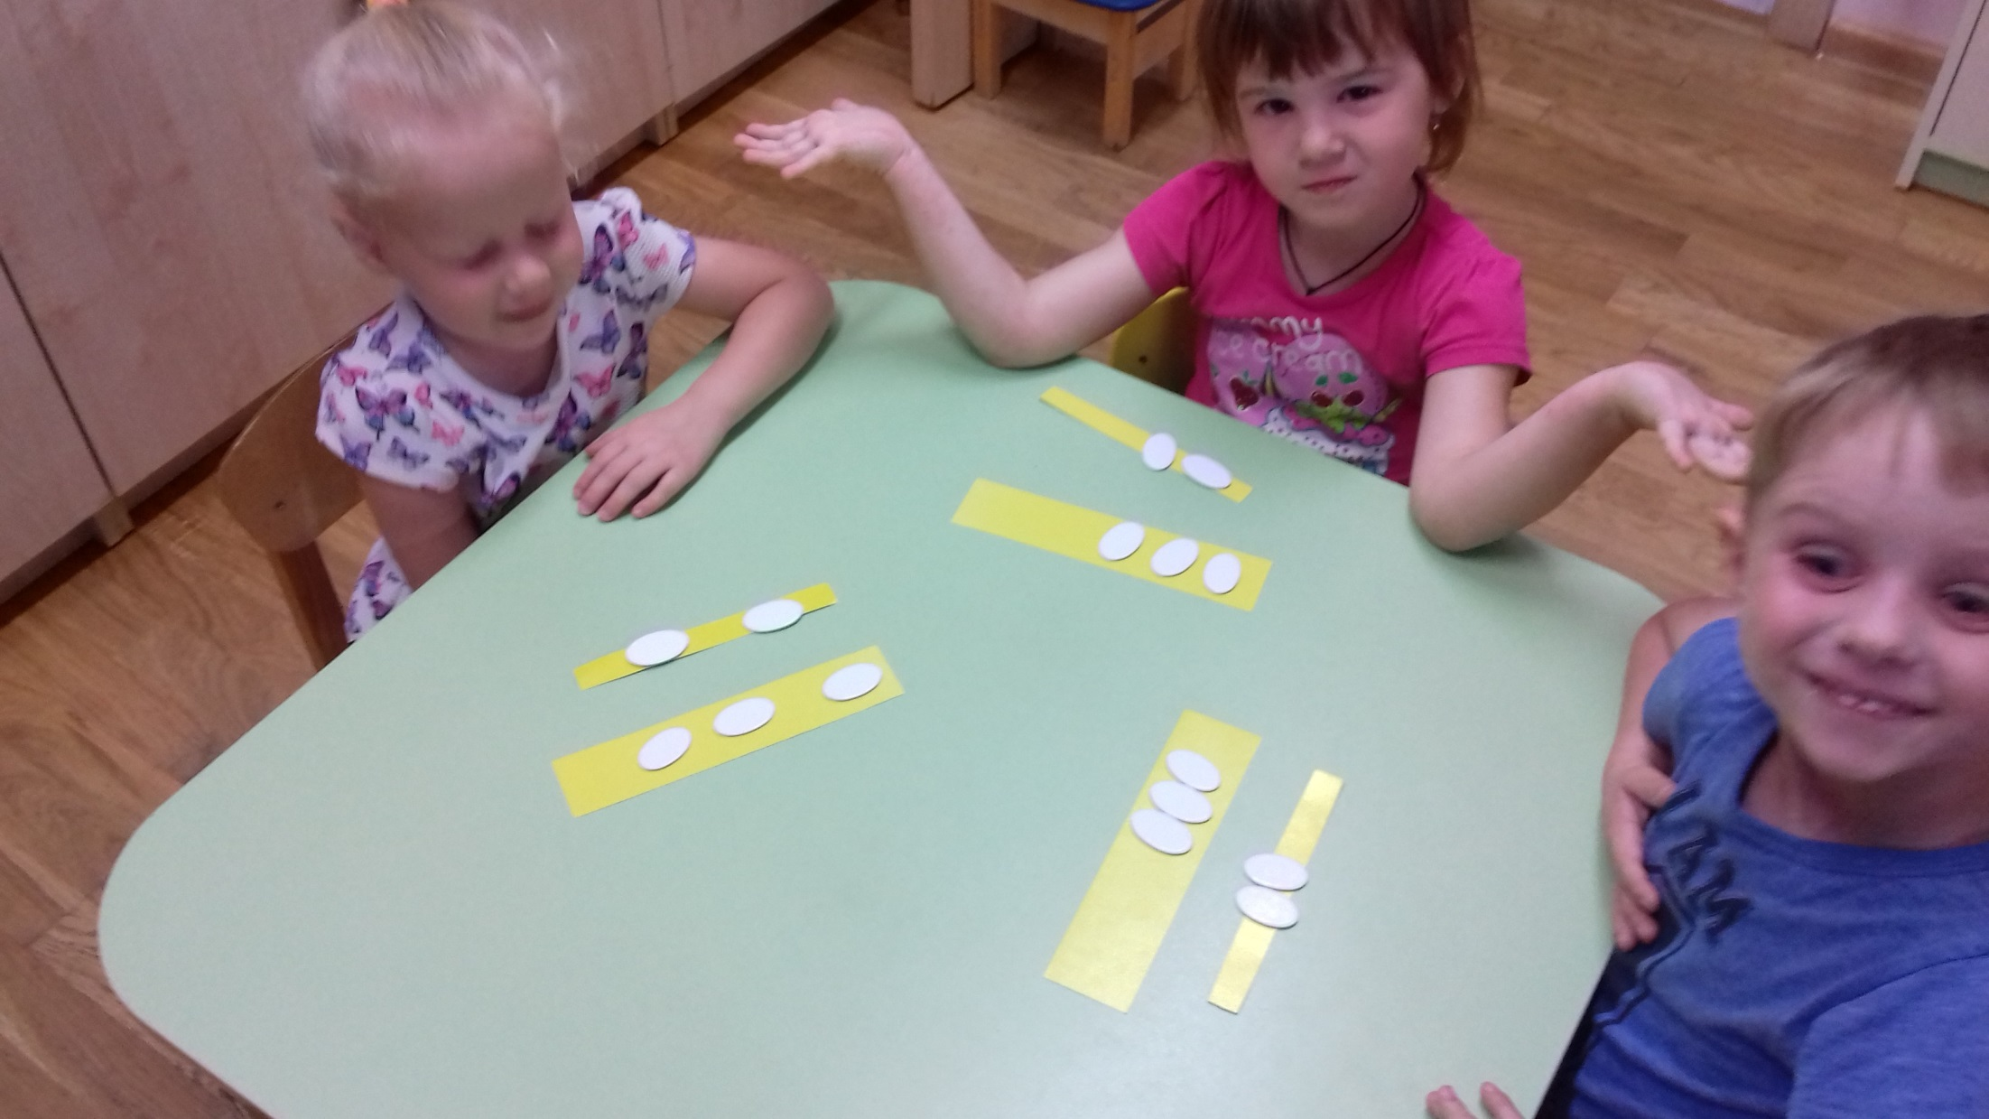
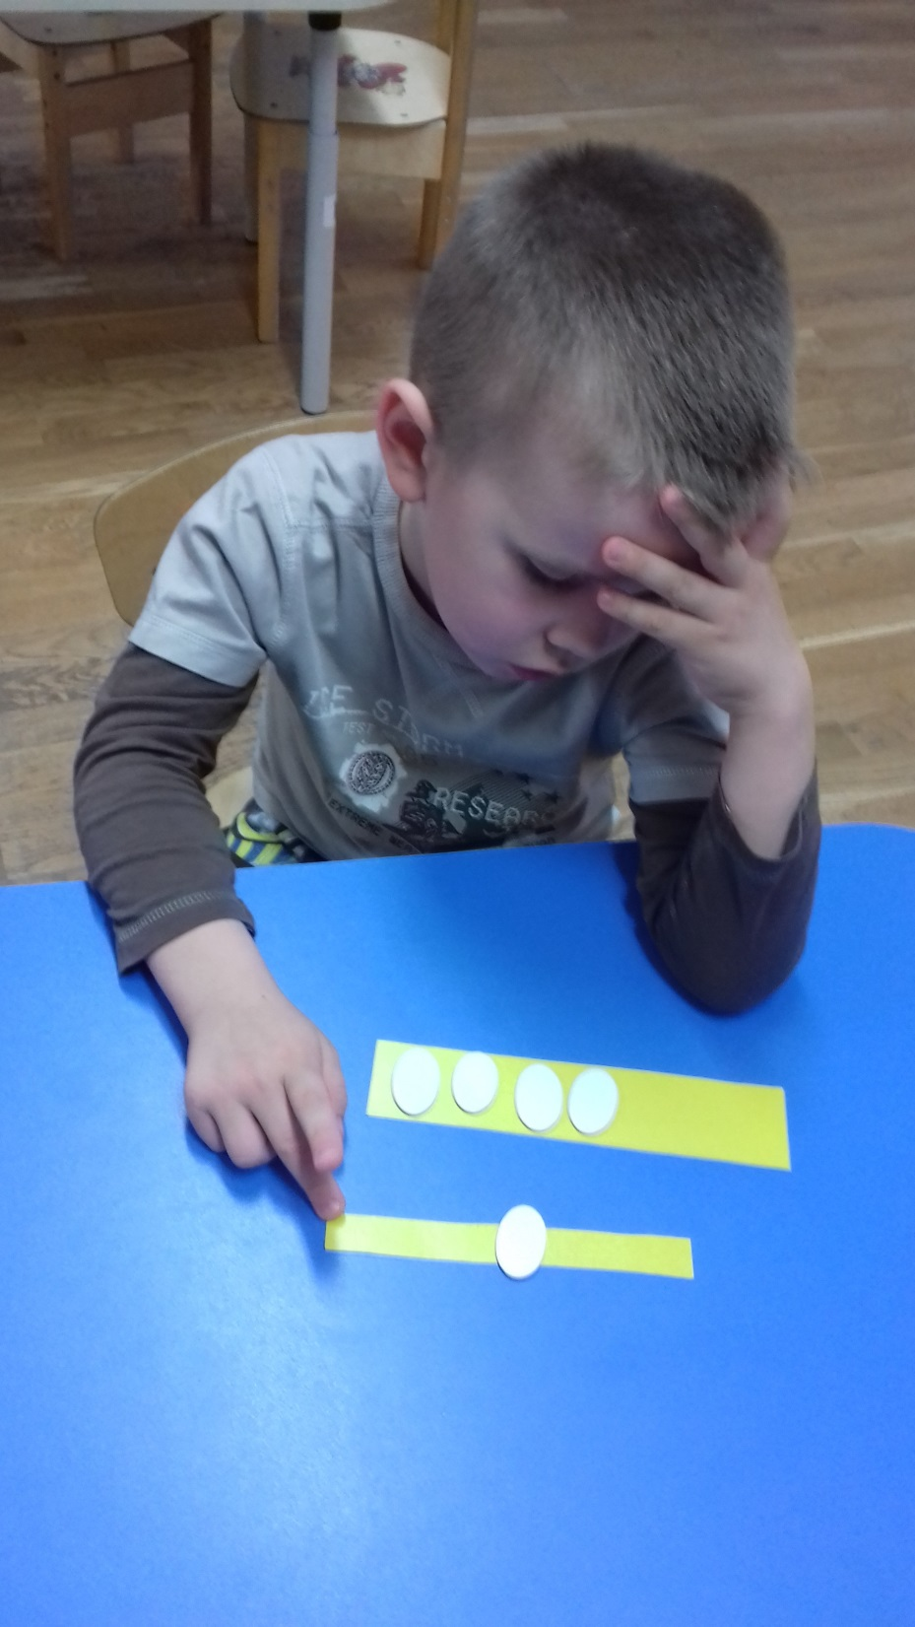
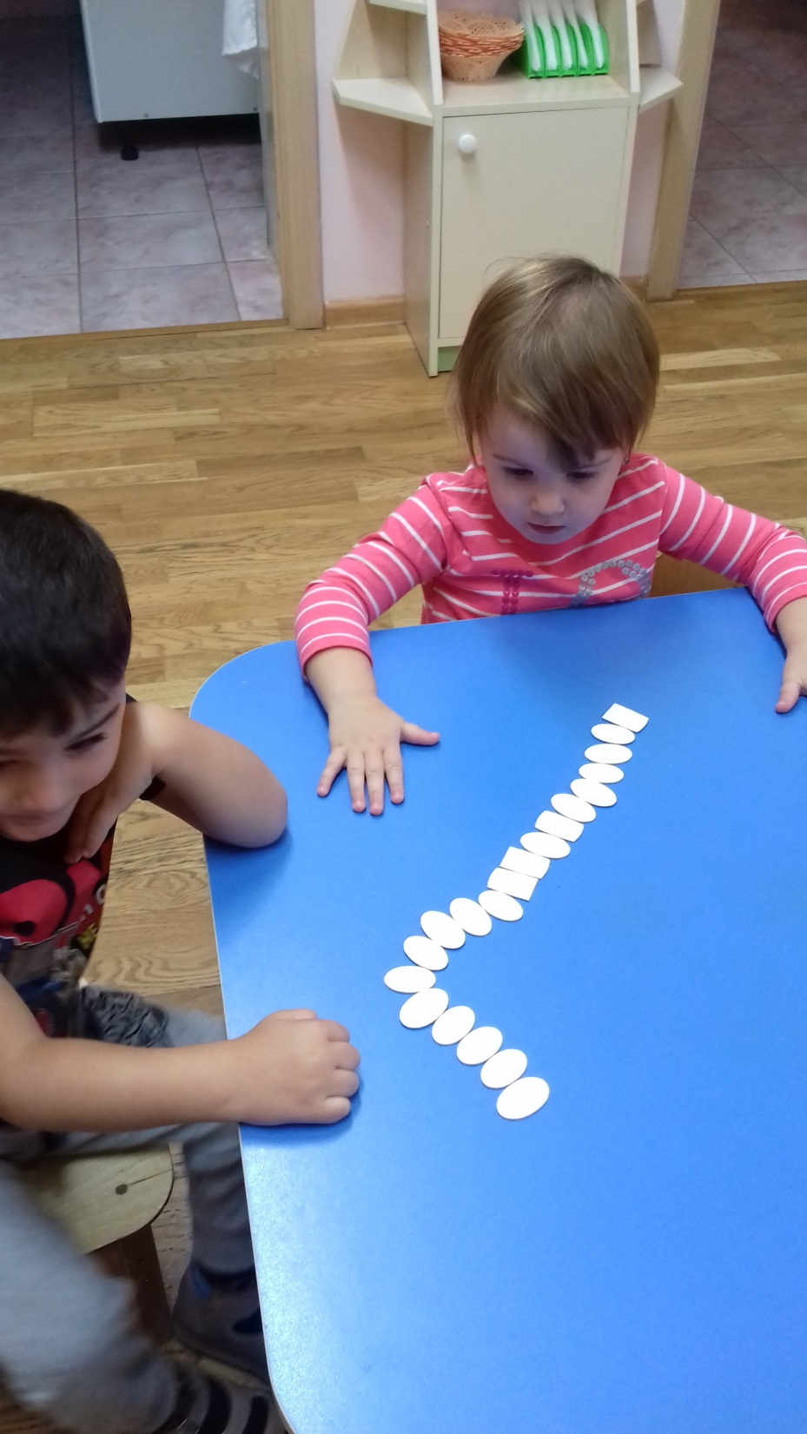
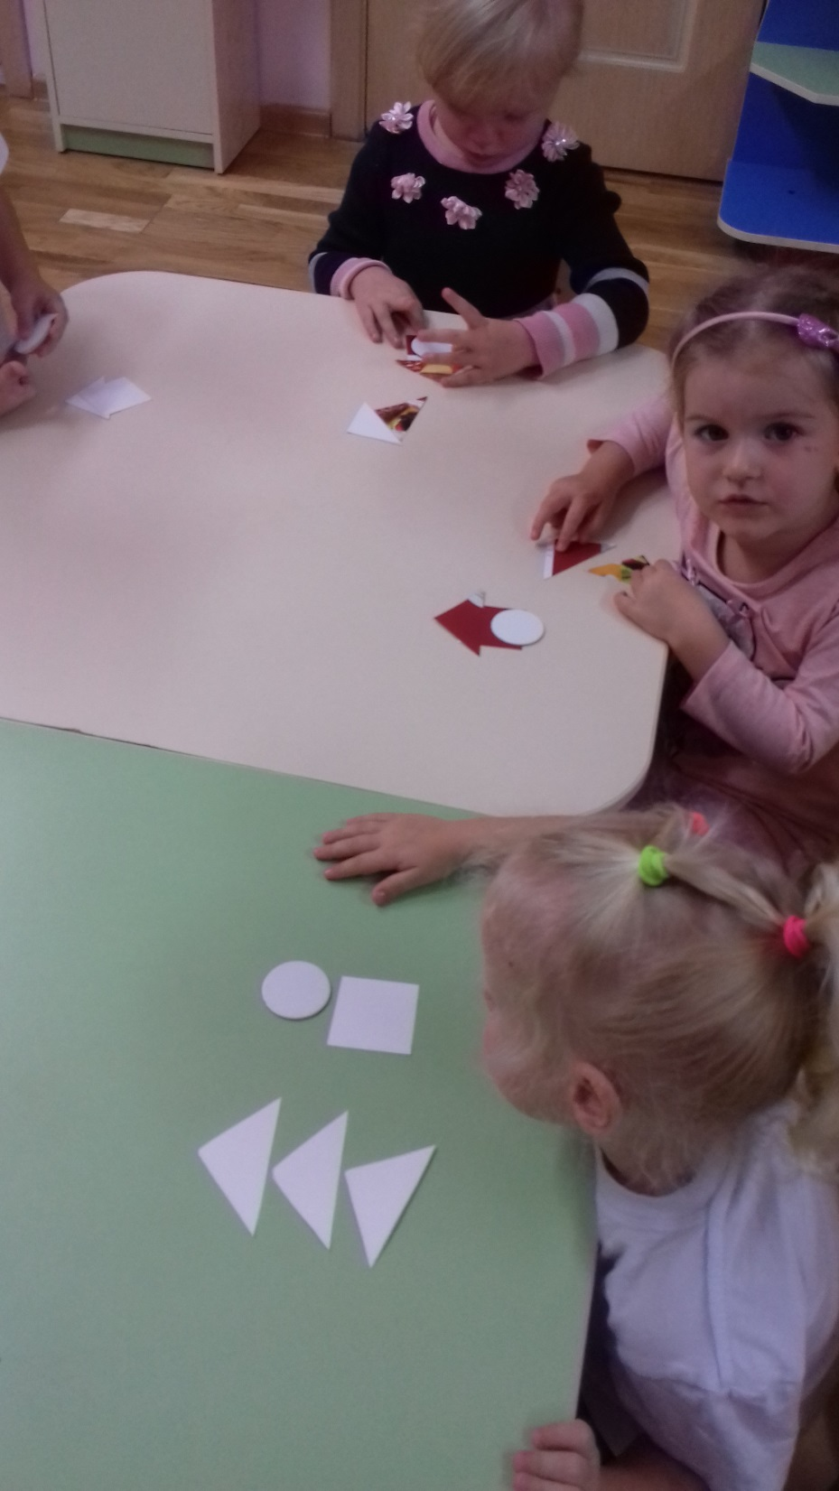
Игры с геометрическими фигурами и фишками
Я математику люблю! Хоть и тяжело в учении, зато легко в бою!!!

Slide 14
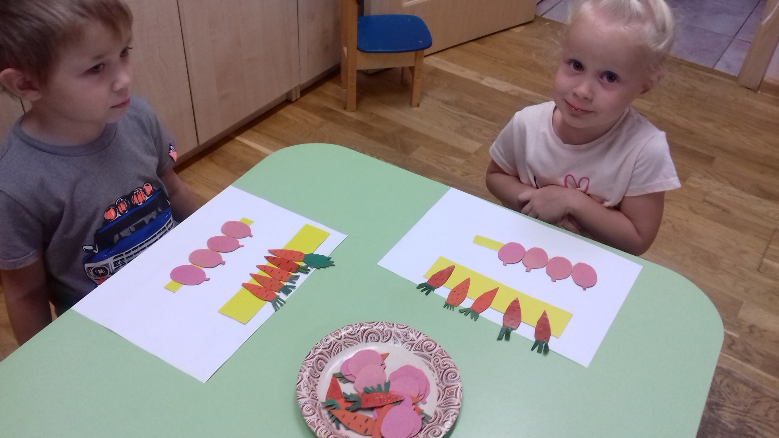
Мы сажаем огород!
У нас не мало с ним хлопот!
То коза морковку съела, то свеклу сорвут в салат…но хватает в огороде овощей на всех ребят!!!

Slide 15
Заключение:
обучение детей математике совсем несложно, если превратить само обучение в увлекательную игру и придерживаться этому систематически. И, пожалуй, главное - обучение должно доставлять воспитанникам радость и удовольствие!

Slide 16
Спасибо
за
внимание!!!

